Slide 1

第三章 进程管理
3.5 进程互斥和同步
  Why? How? Examples
  进程间的关系
  互斥算法
  信号量(semaphore)
  经典进程同步问题
  管程(monitor)

Slide 2
第三章 进程管理
3.5 进程互斥和同步
  回顾操作系统的特性：
    并发
    资源共享
    异步性（不确定性 或 随机性）
    虚拟性

Slide 3
第三章 进程管理
3.5 进程互斥和同步
3.5.1 进程间的关系——并发执行举例
  例1：利用堆栈管理一块内存区中各数据块的使用情况。用getaddr (top) 从栈顶取出相应的内存块的地址。用reladdr(blk)将数据（以bkl 为地址）放入堆栈中。

Slide 4
第三章 进程管理
3.5 进程互斥和同步
3.5.1 进程间的关系——并发执行举例
proc getaddr()
Begin
local r;
1.1 r ← s[top];
1.2 top ← top+1;
1.3 return (r);
End
Proc reladdr(blk)
Begin
2.1 top ← top-1;
2.2 s[top] ← blk;
End
Process A
Begin
......
getaddr()
......
End
Process B
Begin
......
reladdr(blk)
......
End
序号 | 可能的执行顺序 | 结果
1 | 1.1, 1.2, 1.3, 2.1, 2.2 | 正确
2 | 2.1, 2.2, 1.1, 1.2, 1.3 | 正确
3 | 2.1, 1.1, 2.2 , 1.2, 1.3 | 错误
4 | 1.1, 2.1, 2.2，1.2, 1.3 | 混乱

Slide 5
第三章 进程管理
3.5 进程互斥和同步
3.5.1 进程间的关系——并发执行举例
例2：一飞机订票系统，两个终端，运行T1、T2进程
T1 : T2:
... ...
Read(x); Read(x);
y1:=x; y2:=x;
if y1>=1 then if y2>=1 then
y1:=y1-1; y2:=y2-1;
x:=y1; x:=y2;
write(x); write(x);
... ...
设x的当前值为：100
1. 若执行顺序为：
先T1; 后T2;
则结果：x = 98
2. 若执行顺序为：
  T1: Read(x);
  T2: Read(x);
  T1: if y1>=1 then y1:=y1-1;
  T2: if y2>=1 then y2:=y2-1;
  T1: write(x);
  T2: write(x);
  则结果 x = 99
分析：产生错误的原因是不加控制地访问共享变量x

Slide 6
第三章 进程管理
3.5 进程互斥和同步
3.5.1 进程间的关系——并发执行举例
  例3：与进程的执行顺序有关的错误
复制一个记录
Cobegin
get;
copy;
put;
Coend
get
copy
put
f
s
t
g
源记录
目标记录

Slide 7
第三章 进程管理
3.5 进程互斥和同步
3.5.1 进程间的关系——并发执行举例
  例3：与进程的执行顺序有关的错误
序 初始状态 源记录的 目标记录 结果正确性
号 及执行顺序 剩余部分 的当前值
错误的原因是get, copy, put 过程
没有按照应该的顺序执行
f s t g
0 初始状态 3,4,...,m 2 2 (1,2)
1 g,c,p 4,5,...,m 3 3 (1,2,3) √
2 g,p,c 4,5,...,m 3 3 (1,2,2) X
3 c,g,p 4,5,...,m 3 2 (1,2,2) X
4 c,p,g 4,5,...,m 3 2 (1,2,2) X
5 p,c,g 4,5,...,m 3 2 (1,2,2) X
6 p,g,c 4,5,...,m 3 3 (1,2,2) X
注：从1到6的各个执行，是在0（初始状态）的基础上进行的

Slide 8
第三章 进程管理
3.5 进程互斥和同步
3.5.1 进程间的关系——并发执行举例
  例3：与进程的执行顺序有关的错误
  正确执行顺序
p1
p2
g1
c1
c2
c_{m}
p_{m}
g2
g3

Slide 9
第三章 进程管理
3.5进程互斥和同步
3.5.1 进程间的关系——进程间的交互
  进程的交互关系：可以按照相互感知的程度来分类
    互斥: 指多个进程不能同时使用同一个资源；
    死锁: 指多个进程互不相让，都得不到足够的资源；
    饥饿: 指一个进程一直得不到资源（其他进程可能轮流占用资源）。

Slide 10
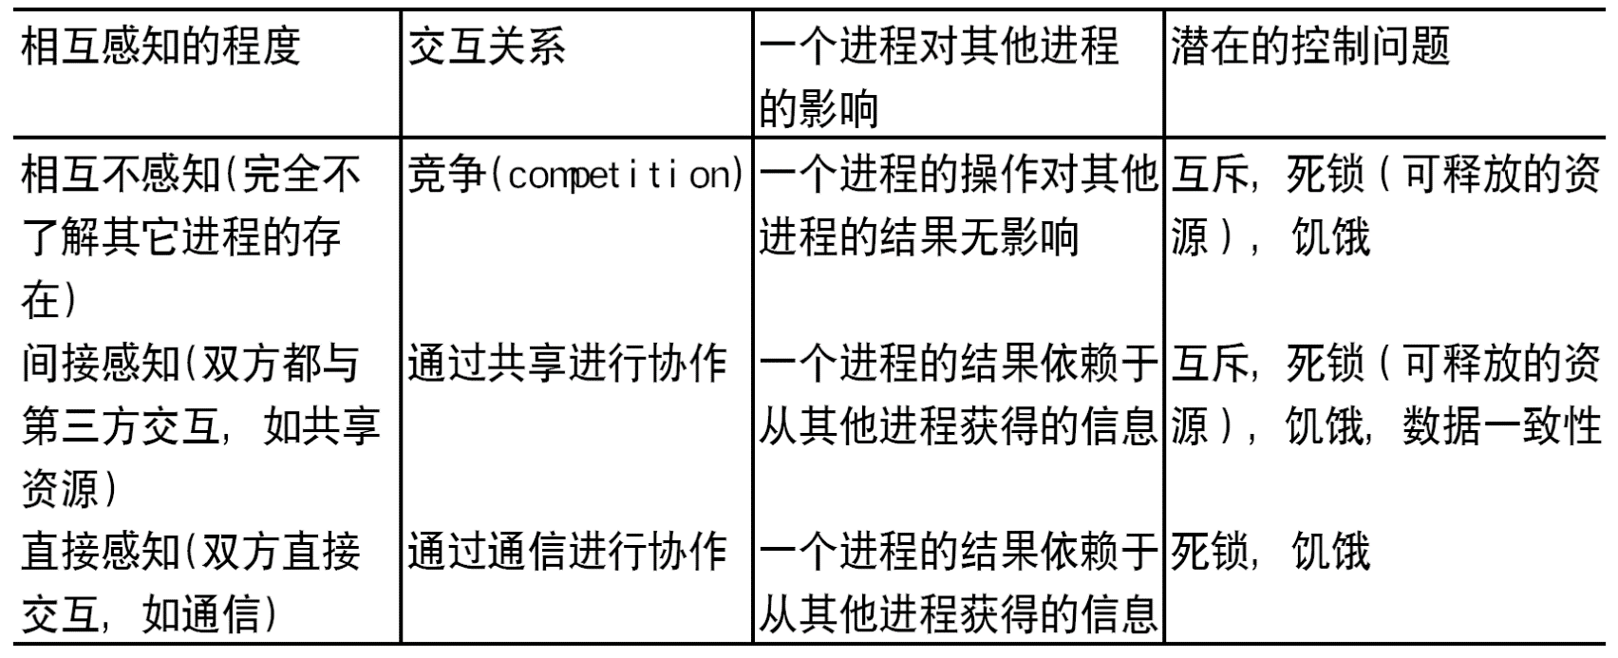
第三章 进程管理
3.5进程互斥和同步
3.5.1 进程间的关系——进程间的交互
  进程的交互关系：可以按照相互感知的程度来分类

Slide 11
第三章 进程管理
3.5 进程互斥和同步
3.5.1 进程间的关系——进程间的交互
  进程间的制约关系
    间接制约：进行竞争——独占分配到的部分或全部共享资源，“互斥”。进程间要通过某种中介发生联系，是无意识安排的，可发生在相关进程之间，也可发生在无关进程之间
    直接制约：进行协作——等待来自其他进程的信息，“同步”。进程间的相互联系是有意识的安排的，直接作用只发生在相关进程间

Slide 12
第三章 进程管理
3.5 进程互斥和同步
3.5.1 进程间的关系——进程间的交互
  进程的互斥（间接作用）mutual exclusion
    由于各进程要求共享资源，而有些资源需要互斥使用，因此各进程间竞争使用这些资源，进程的这种关系为进程的互斥。
  临界资源 critical resource
    系统中某些资源一次只允许一个进程使用，这样的资源为临界资源或互斥资源或共享变量。

Slide 13
第三章 进程管理
3.5 进程互斥和同步
3.5.1 进程间的关系——进程间的交互
  进程的同步（直接作用）synchronism
    指系统中一些进程需要相互合作，共同完成一项任务；
    具体说，一个进程运行到某一点时要求另一伙伴进程为它提供消息，在未获得消息之前，该进程处于等待状态，获得消息后被唤醒进入就绪态

Slide 14
司机 P1 售票员 P2
REPEAT REPEAT
启动 关门
正常运行 售票
到站停 开门
UNTIL FALSE UNTIL FALSE
第三章 进程管理
3.5 进程互斥和同步
3.5.1进程间的关系——进程间的交互

Slide 15
第三章 进程管理
3.5 进程互斥和同步
3.5.2 互斥算法
实现对共享变量的正确访问
  临界区的访问过程
  使用临界区应遵循的准则
  进程互斥的软件方法
  进程互斥的硬件方法

Slide 16
第三章 进程管理
3.5 进程互斥和同步
3.5.2 互斥算法——临界区的访问过程
进入区：在进入临界区之前，检查可否进入临界区的一段代码。如果可以进入临界区，通常设置相应“正在访问临界区”标志
entry section
critical section
临界区：进程中访问临界资源的一段代码
exit section
remainder section
退出区：用于将“正在访问临界区”标志清除
剩余区：代码中的其余部分

Slide 17
第三章 进程管理
3.5 进程互斥和同步
3.5.2 互斥算法——使用临界区应遵循的准则
  有空让进：当无进程在互斥区时，任何有权使用互斥区的进程可进入
  无空等待：不允许两个以上的进程同时进入互斥区
  多中择一：当没有进程在临界区，而同时有多个进程要求进入临界区，只能让其中之一进入临界区，其他进程必须等待
  有限等待：任何进入互斥区的要求应在有限的时间内得到满足
  让权等待：处于等待状态的进程应放弃占用CPU
  平等竞争：任何进程无权停止其它进程的运行，进程之间相对运行速度无硬性规定

Slide 18
第三章 进程管理
3.5 进程互斥和同步
3.5.2 互斥算法——进程互斥的软件方法
算法1：单标志
有两个进程Pi、Pj
Pi
Pj
在Pi出让临界区之后，
Pj使用临界区之前，Pi不可能
再次使用临界区
while (turn != i);
while (turn != j);
critical section
critical section
turn = j;
turn = i;
remainder section
remainder section

Slide 19
第三章 进程管理
3.5 进程互斥和同步
3.5.2 互斥算法——进程互斥的软件方法
算法1：单标志
  设立一个公用整型变量 turn：描述允许进入临界区的进程标识
    在进入区循环检查是否允许本进程进入：turn为 i 时，进程Pi可进入
    在退出区修改允许进入进程标识：进程Pi退出时，改turn为进程Pj的标识j
  缺点：强制轮流进入临界区，没有考虑进程的实际需要。容易造成资源利用不充分：在Pi出让临界区之后，Pj使用临界区之前，Pi不可能再次使用临界区。

Slide 20

第三章 进程管理
Pi
While flag<>0;
flag=1;
critical section;
flag=0;
remainder section;
Pj
While flag<>0;
flag=1;
critical section;
flag=0;
remainder section;
?

Slide 21
算法2：双标志、先检查
第三章 进程管理
3.5 进程互斥和同步
3.5.2 互斥算法——进程互斥的软件方法
Pi:
Pj:
while (flag[j]);
<a>
while (flag[i]);
<a>
Pi 和 Pj可能同时进入临界区
flag[i] = TRUE;
<b>
flag[j] = TRUE;
<b>
critical section
critical section
flag[i] = FALSE;
flag[j] = FALSE;
remainder section
remainder section

Slide 22
第三章 进程管理
3.5 进程互斥和同步
3.5.2 互斥算法——进程互斥的软件方法
算法2：双标志、先检查
  设立一个标志数组flag[]：描述进程是
  否在临界区，初值均为FALSE。
  先检查，后修改：在进入区检查另一个进程是否在临界区，不在时修改本进程在临界区的标志
  在退出区修改本进程在临界区的标志

Slide 23
第三章 进程管理
3.5 进程互斥和同步
3.5.2 互斥算法——进程互斥的软件方法
算法2：双标志、先检查
  优点：不用交替进入，可连续使用；
  缺点：Pi 和 Pj可能同时进入临界区。在Pi 和 Pj都不在临界区时，假设按下面序列执行时，会同时进入：“Pi<a>; Pj<a> ; Pi<b>; Pj<b>”。即在检查对方flag之后和切换自己 flag 之前有一段时间，结果都检查通过。这里的问题出在检查和修改操作不能连续进行。

Slide 24
第三章 进程管理
3.5 进程互斥和同步
3.5.2 互斥算法——进程互斥的软件方法
算法3：双标志、后检查
Pi
Pj
flag[i] = TRUE;
<a>
flag[j] = TRUE;
<a>
P_{i}和P_{j}可能都进入不了临界区
while (flag[j]);
<b>
While (flag[i]);
<b>
critical section
critical section
flag[i] = FALSE;
flag[j] = FALSE;
remainder section
remainder section

Slide 25
第三章 进程管理
3.5 进程互斥和同步
3.5.2 互斥算法——进程互斥的软件方法
算法3：双标志、后检查
  类似于算法2，与互斥算法2的区别在于先修改后检查。可防止两个进程同时进入临界区。
  缺点：P_{i}和P_{j}可能都进入不了临界区。在P_{i}和P_{j}都不在临界区时，假设按下面序列执行时，会都进不了临界区："P_{i}<a> P_{j}<a> P_{i}<b> P_{j}<b>"。即在切换自己flag之后和检查对方flag之前有一段时间，结果都切换flag，都检查不通过。

Slide 26
第三章 进程管理
3.5 进程互斥和同步
3.5.2 互斥算法——进程互斥的软件方法
算法4 (Peterson’s Algorithm)：先修改、后检查、后修改者等待
Pi
Pj
flag[i] = TRUE; turn = j;
flag[j] = TRUE; turn = i;
while (flag[j] && turn == j);
while (flag[i] && turn == i);
critical section
critical section
flag[i] = FALSE;
flag[j] = FALSE;
remainder section
remainder section
作业：分析算法4，能否出现算法3和算法2中的问题

Slide 27
第三章 进程管理
3.5 进程互斥和同步
3.5.2 互斥算法——进程互斥的软件方法
算法4 (Peterson’s Algorithm)：先修改、后检查、后修改者等待
  结合算法1和算法3，是正确的算法
  turn=j；描述可进入的进程（同时修改标志时）
  在进入区先修改后检查，并检查并发修改的先后：
    检查对方flag，如果不在临界区则自己进入——空闲则入；
    否则再检查turn：保存的是较晚的一次赋值，则较晚的进程等待，较早的进程进入——先到先入，后到等待。

Slide 28
第三章 进程管理
3.5 进程互斥和同步
3.5.2 互斥算法——进程互斥的硬件方法
  完全利用软件方法，有很大局限性（如不适于多进程），现在已很少采用。
  可以利用某些硬件指令——其读写操作由一条指令完成，因而保证读操作与写操作不被打断。

Slide 29
第三章 进程管理
3.5 进程互斥和同步
3.5.2 互斥算法——进程互斥的硬件方法
Test-and-Set指令
  TS 指令
该指令读出标志后设置为TRUE：
  boolean TS(boolean *lock) {
  boolean old;
  old = *lock; *lock = TRUE;
  return old;
  }
lock表示资源的两种状态：TRUE表示正被占用，FALSE表示空闲。
Test-and-Set指令, 可保证在一个指令周期内对一个存储单元的读和写。

Slide 30
第三章 进程管理
3.5 进程互斥和同步
3.5.2 互斥算法——进程互斥的硬件方法
Test-and-Set指令
  互斥算法（TS 指令）
boolean TS (boolean *lock) {
boolean old;
old = *lock; *lock = TRUE;
return old;
}
测试并加锁：
lock (int *lock)
{
while TS(&lock);
}
解锁：
unlock (int *lock)
{
* lock = FALSE;
}
相当于测试并加锁
while TS(&lock);
critical section
相当于解锁
lock = FALSE;
remainder section
Notes:
自旋锁 不能保证有限等待，自旋锁并非按照申请的顺序决定下一个获取锁的竞争者
属于一种互斥锁

Slide 31
第三章 进程管理
3.5 进程互斥和同步
3.5.2 互斥算法——进程互斥的硬件方法
  Test-and-Set指令
    互斥算法（TS 指令）
      利用TS实现进程互斥：每个临界资源设置一个公共布尔变量lock，初值为FALSE；
      在进入区利用TS进行检查：有进程在临界区时，重复检查；直到其它进程退出时，检查通过。

Slide 32
第三章 进程管理
3.5 进程互斥和同步
3.5.2 互斥算法——进程互斥的硬件方法
  Swap指令（或Exchange指令）
    Swap 指令
      Swap指令（或Exchange指令）, 可保证在一个指令周期内交换一个寄存器和一个存储单元内容，其工作原理如下：
      交换两个字（字节）的内容
      void SWAP(int *a, int *b) {
      int temp;
      temp = *a; *a = *b; *b = temp;
      }

Slide 33
第三章 进程管理
3.5 进程互斥和同步
3.5.2 互斥算法——进程互斥的硬件方法
  Swap指令（或Exchange指令）
    互斥算法（Swap 指令）
      利用Swap实现进程互斥：每个临界资源设置一个公共布尔变量lock，初值为FALSE。每个进程设置一个私有布尔变量key
key = TRUE;
do
{
void SWAP (int *a, int *b) {
int temp;
temp = *a; *a = *b; *b = temp;
}
SWAP(&lock, &key);
} while (key);
critical section
lock = FALSE;
remainder section

Slide 34
第三章 进程管理
3.5 进程互斥和同步
3.5.2 互斥算法——进程互斥的硬件方法
  开关中断指令
    互斥算法（开关中断指令）
进入临界区前执行：
执行“关中断”指令
离开临界区后执行：
执行“开中断”指令
  特点：
    代价高，CPU只能交替执行；
    不能用于多处理机结构，因为关中断只能屏蔽本机的中断。

Slide 35
第三章 进程管理
3.5 进程互斥和同步
3.5.2 互斥算法——进程互斥的硬件方法
  硬件方法的优点
    适用于任意数目的进程，在单处理器或多处理器上（除中断方法）；
    简单，容易验证其正确性；
    可以支持进程内存在多个临界区，只需为每个临界区设立一个布尔变量。

Slide 36
第三章 进程管理
3.5 进程互斥和同步
3.5.2 互斥算法——进程互斥的硬件方法
  硬件方法的缺点
    等待要耗费CPU时间，不能实现“让权等待”；
    可能“饥饿”（不公平）：从等待进程中随机选择一个进入临界区，有的进程可能一直选不上；
    可能死锁：进程P1执行TS或Exchange指令并进入临界区，然后P1被P2中断并把CPU给具有更高优先级的P2, 若P2试图使用与P1相同的资源，由于互斥机制，它被拒绝访问，因此进入忙等待循环，又因P2优先级高于P1，所以P1总得不到调度执行。

Slide 37
第三章 进程管理
3.5 进程互斥和同步
3.5.3 信号量(semaphore)
  前面的互斥算法都存在问题，它们是平等进程间的一种协商机制，需要一个地位高于进程的管理者来解决公有资源的使用问题；
  OS可从进程管理者的角度来处理互斥的问题，信号量就是OS提供的管理公有资源的有效手段；
  信号量的值代表可用资源实体的数量。

Slide 38
第三章 进程管理
3.5 进程互斥和同步
3.5.3 信号量(semaphore)
  信号量和P、V原语
  信号量的实现
  信号量集

Slide 39

第三章 进程管理
3.5 进程互斥和同步
3.5.3 信号量semaphore ——信号量和P、V原语
  1965年，由荷兰学者Dijkstra提出（所以P、V分别是荷兰语的test(proberen)和increment(verhogen)），是一种卓有成效的进程同步机制。
如果十年以后，你以快而脏的方式做什么事的时候，能想象我在你的肩后看着，然后对自己说：「Dijkstra 不会希望这样的。」那么对我来说，这就和永生一样了。
-- Edsger Wybe Dijkstra

Slide 40
第三章 进程管理
3.5 进程互斥和同步
3.5.3 信号量semaphore ——信号量和P、V原语
  1965年，由荷兰学者Dijkstra提出（所以P、V分别是荷兰语的test(proberen)和increment(verhogen)），是一种卓有成效的进程同步机制。
信号量：semaphore是一个数据结构，定义如下：
typedef struct {
int count;
Pointer_PCB Queue;
} Semaphore;
信号量说明：
Semaphore s;

Slide 41
第三章 进程管理
3.5 进程互斥和同步
3.5.3 信号量semaphore ——信号量和P、V原语
  每个信号量 s 除一个整数值 s.count（计数）, 还有一个
  进程等待队列 s.queue，其中是阻塞在该信号量的各个
  进程的标识。
  信号量只能通过初始化和两个标准的原语来访问——作为OS核心代码执行，不受进程调度的打断
  初始化指定一个非负整数值，表示空闲资源总数（又称为“资源信号量”）：
    若为非负值表示当前的空闲资源数，
    若为负值其绝对值表示当前等待临界区的进程数
  “二进制信号量(binary semaphore)”：只允许信号量取0或1值

Slide 42
第三章 进程管理
3.5 进程互斥和同步
3.5.3 信号量semaphore——信号量和P、V原语
  P原语--P(s) 或wait(s)
  在互斥问题中，申请使用临界资源时调用它
    P(Semaphore s)
    {
    --s.count; //表示申请一个资源;
    if (s.count <0) //表示没有空闲资源;
    {
    调用进程进入等待队列s.queue;
    阻塞调用进程;
    }
    }

Slide 43
第三章 进程管理
3.5 进程互斥和同步
3.5.3 信号量semaphore ——信号量和P、V原语
  V原语—V(s) 或 signal(s)
  V原语通常唤醒进程等待队列中的头一个进程
    V(Semaphore s )
    {
    ++s.count; //表示释放一个资源；
    if (s.count <= 0) //表示有进程处于阻塞状态；
    {
    从等待队列s.queue中取出一个进程P;
    进程P进入就绪队列;
    }
    }
功能：释放资源， 或唤醒进程
使用时机：进程退出临界区之后

Slide 44
第三章 进程管理
3.5 进程互斥和同步
3.5.3 信号量semaphore ——信号量和P、V原语
  利用信号量实现互斥
P(mutex);
critical section
V(mutex);
remainder section

Slide 45
第三章 进程管理
3.5 进程互斥和同步
3.5.3 信号量semaphore ——信号量和P、V原语
  利用信号量实现互斥
    为临界资源设置一个互斥信号量mutex ( Mutual Exclusion)，其初值为1；在每个进程中将临界区代码置于P(mutex)和V(mutex)原语之间
    必须成对使用P和V原语：遗漏P原语则不能保证互斥访问，遗漏V原语则不能在使用临界资源之后将其释放（给其他等待的进程）；P、V原语不能次序错误、重复或遗漏

Slide 46
第三章 进程管理
3.5 进程互斥和同步
3.5.3 信号量semaphore ——信号量和P、V原语
  利用信号量实现互斥
    互斥举例：n个进程共用一个临界区
const int n = 进程数；Semaphore s = 1;
Void Process( int i) {
while ( true) {
P(s); // wait(s)
<critical section>
V(s) // signal(s)
remainder section
}
}
void main()
{
parbegin(Process(1),
Process(2),
...,
Process(n));
}

Slide 47
第三章 进程管理
3.5 进程互斥和同步
3.5.3 信号量semaphore ——信号量和P、V原语
  利用信号量实现互斥
    图示：用P.V操作解决进程间互斥问题
P₁
P₂
P₃
P(S)
×
P(S)
P(S)
√
V(S)
V(S)
V(S)
×
临界区

Slide 48
第三章 进程管理
3.5 进程互斥和同步
3.5.3 信号量semaphore ——信号量和P、V原语
  利用信号量实现进程同步
    问题1：进程Pc 和 Pp 合作完成计算和打印任务
非空
Pc
放入
条件=缓冲区空
缓冲区buf
取出结果
条件=buf 非空
Pp
缓冲区buf
缓冲区buf
计算
打印
空

Slide 49
第三章 进程管理
3.5 进程互斥和同步
3.5.3 信号量semaphore ——信号量和P、V原语
  利用信号量实现进程同步
    问题1：进程Pc 和 Pp 合作完成计算和打印任务
解：设信号量：bufempty: 表示buf 空，=1
buffull: 表示buf满, =0
Pc: Pp:
A: P(bufempty); B: P(buffull);
计算； 取出buf中的数据
buf ← 计算结果 置空标记，打印
V( buffull); V(bufempty);
Goto A; Goto B;
--bufempty;
If bufempty<0;
--buffull;
If buffull<0;
++buffull
If buffull<=0……
++bufempty
If bufempty<=0……

Slide 50
第三章 进程管理
3.5 进程互斥和同步
3.5.3 信号量semaphore ——信号量和P、V原语
  利用信号量实现进程同步
    进程Pc 和 Pp 合作完成计算和打印任务
思考：若Pc和Pp如下
Pc： Pp：
Repeat Repeat
计算； P(buffull);
buf ← 计算结果 取出buf中的数据
V(buffull); 置空标记，打印
P(bufempty) V(bufempty);
Until false Until false
则： bufempty初值为？ buffull初值为？

Slide 51
第三章 进程管理
3.5 进程互斥和同步
3.5.3 信号量semaphore ——信号量和P、V原语
  利用信号量实现进程同步
    生产者/消费者问题 (the producer/consumer problem)
    问题描述：若干进程通过有限的共享缓冲区交换数据。其中，"生产者"进程不断写入，而"消费者"进程不断读出；共享缓冲区共有N个；任何时刻只能有一个进程可对共享缓冲区进行操作。
缓冲区不满，生产者才能写入；缓冲区不空，消费者才能读出——同步
互斥
Producer 1
Consumer 1
生产指针
消费指针
P
P
P
P
Producer 2
Consumer 2
...
...
同步
互斥
Producer M
Consumer N
C
C
C
共享缓冲区
指针移动方向
满
空

Slide 52
第三章 进程管理
设信号量：
  full是“满”数目，初值为0，
  empty是“空”数目，初值为N。实际上，full和
  empty是同一个含义：full + empty == N
  mutex用于访问缓冲区时的互斥，初值是1
Producer
Consumer
Producer
P(empty);
P(full);
P(mutex);
P(mutex);
//进入区
P(mutex);
//进入区
P(empty);
one unit→ buffer;
one unit ←buffer;
one unit→ buffer;
V(full);
V(mutex);
V(mutex);
V(full);
//退出区
V(empty);
//退出区
V(mutex);
每个进程中各个P操作的次序是重要的：先检查资源数目，再检查是否互斥——否则可能死锁(为什么？)

Slide 53
第三章 进程管理
Producer
Consumer
P(empty);
P(full);
P1
.
.
.
Pn
C1
.
.
.
Cn
P(mutex);
//进入区
P(mutex);
//进入区
one unit → buffer;
one unit ← buffer;
V(mutex);
V(mutex);
V(full);
//退出区
V(empty);
//退出区
变量：
Empty=5
Full=0
Mutex=1
缓冲区
等待队列

Slide 54

第三章 进程管理
Producer
Consumer
P(empty);
P(full);
P1
.
.
.
Pn
C1
.
.
.
Cn
P(mutex);
//进入区
P(mutex);
//进入区
one unit → buffer;
one unit ← buffer;
V(mutex);
V(mutex);
V(full);
//退出区
V(empty);
//退出区
变量：
Empty=5
Full=0
Mutex=1
缓冲区
生产者进程生产一个新数据
等待队列

Slide 55
第三章 进程管理
Producer
Consumer
P(empty);
P(full);
P1
.
.
.
Pn
C1
.
.
.
Cn
P(mutex);
//进入区
P(mutex);
//进入区
one unit → buffer;
one unit ← buffer;
V(mutex);
V(mutex);
V(full);
//退出区
V(empty);
//退出区
变量：
Empty=4
Full=0
Mutex=1
缓冲区
生产者进程测试一个 “empty”
等待队列

Slide 56
第三章 进程管理
Producer
Consumer
P(empty);
P(full);
P1
.
.
.
Pn
C1
.
.
.
Cn
P(mutex);
//进入区
P(mutex);
//进入区
one unit → buffer;
one unit ← buffer;
V(mutex);
V(mutex);
V(full);
//退出区
V(empty);
//退出区
变量：
Empty=4
Full=0
Mutex=0
缓冲区
生产者进程测试临界区
等待队列

Slide 57
第三章 进程管理
Producer
Consumer
P(empty);
P(full);
P1
.
.
.
Pn
C1
.
.
.
Cn
P(mutex);
//进入区
P(mutex);
//进入区
one unit → buffer;
one unit ← buffer;
V(mutex);
V(mutex);
V(full);
//退出区
V(empty);
//退出区
变量：
Empty=4
Full=0
Mutex=0
缓冲区
生产者进程将数据放入缓冲区
等待队列

Slide 58
第三章 进程管理
Producer
Consumer
P(empty);
P(full);
P1
.
.
.
Pn
C1
.
.
.
Cn
P(mutex);
//进入区
P(mutex);
//进入区
one unit → buffer;
one unit ← buffer;
V(mutex);
V(mutex);
V(full);
//退出区
V(empty);
//退出区
变量：
Empty=4
Full=0
Mutex=1
缓冲区
生产者进程释放临界区
等待队列

Slide 59
第三章 进程管理
Producer
Consumer
P(empty);
P(full);
P1
.
.
.
Pn
C1
.
.
.
Cn
P(mutex);
//进入区
P(mutex);
//进入区
one unit → buffer;
one unit ← buffer;
V(mutex);
V(mutex);
V(full);
//退出区
V(empty);
//退出区
变量：
Empty=4
Full=1
Mutex=1
缓冲区
生产者进程释放一个 “full”
等待队列

Slide 60
第三章 进程管理
Producer
Consumer
P(empty);
P(full);
P1
.
.
.
Pn
C1
.
.
.
Cn
P(mutex);
//进入区
P(mutex);
//进入区
one unit → buffer;
one unit ← buffer;
V(mutex);
V(mutex);
V(full);
//退出区
V(empty);
//退出区
变量：
Empty=0
Full=5
Mutex=1
缓冲区
重复4次…
等待队列

Slide 61
第三章 进程管理
Producer
Consumer
P(empty);
P(full);
P1
.
.
.
Pn
C1
.
.
.
Cn
P(mutex);
//进入区
P(mutex);
//进入区
one unit → buffer;
one unit ← buffer;
V(mutex);
V(mutex);
V(full);
//退出区
V(empty);
//退出区
变量：
Empty=0
Full=5
Mutex=1
缓冲区
生产者进程又生产一个新数据…
等待队列

Slide 62
第三章 进程管理
Producer
Consumer
P(empty);
P(full);
P1
.
.
.
Pn
C1
.
.
.
Cn
P(mutex);
//进入区
P(mutex);
//进入区
one unit → buffer;
one unit ← buffer;
V(mutex);
V(mutex);
V(full);
//退出区
V(empty);
//退出区
变量：
Empty=-1
Full=5
Mutex=1
缓冲区
生产者进程测试一个 “empty”
等待队列
P1

Slide 63
第三章 进程管理
Producer
Consumer
P(empty);
P(full);
P1
.
.
.
Pn
C1
.
.
.
Cn
P(mutex);
//进入区
P(mutex);
//进入区
one unit → buffer;
one unit ← buffer;
V(mutex);
V(mutex);
V(full);
//退出区
V(empty);
//退出区
变量：
Empty=-1
Full=4
Mutex=1
缓冲区
消费者进程测试一个 “full”
等待队列
P1

Slide 64
第三章 进程管理
Producer
Consumer
P(empty);
P(full);
P1
.
.
.
Pn
C1
.
.
.
Cn
P(mutex);
//进入区
P(mutex);
//进入区
one unit → buffer;
one unit ← buffer;
V(mutex);
V(mutex);
V(full);
//退出区
V(empty);
//退出区
变量：
Empty=-1
Full=4
Mutex=0
缓冲区
消费者进程测试临界区
等待队列
P1

Slide 65
第三章 进程管理
Producer
Consumer
P(empty);
P(full);
P1
.
.
.
Pn
C1
.
.
.
Cn
P(mutex);
//进入区
P(mutex);
//进入区
one unit → buffer;
one unit ← buffer;
V(mutex);
V(mutex);
V(full);
//退出区
V(empty);
//退出区
变量：
Empty=-1
Full=4
Mutex=0
缓冲区
消费者进程从缓冲区获得一个数据
等待队列
P1

Slide 66
第三章 进程管理
Producer
Consumer
P(empty);
P(full);
P1
.
.
.
Pn
C1
.
.
.
Cn
P(mutex);
//进入区
P(mutex);
//进入区
one unit → buffer;
one unit ← buffer;
V(mutex);
V(mutex);
V(full);
//退出区
V(empty);
//退出区
变量：
Empty=-1
Full=4
Mutex=1
缓冲区
消费者进程释放临界区
等待队列
P1

Slide 67
第三章 进程管理
Producer
Consumer
P(empty);
P(full);
P1
.
.
.
Pn
C1
.
.
.
Cn
P(mutex);
//进入区
P(mutex);
//进入区
one unit → buffer;
one unit ← buffer;
V(mutex);
V(mutex);
V(full);
//退出区
V(empty);
//退出区
变量：
Empty=0
Full=4
Mutex=1
缓冲区
消费者进程释放一个 “empty”
等待队列
P1

Slide 68
第三章 进程管理
Producer
Consumer
P(empty);
P(full);
P1
.
.
.
Pn
C1
.
.
.
Cn
P(mutex);
//进入区
P(mutex);
//进入区
one unit → buffer;
one unit ← buffer;
V(mutex);
V(mutex);
V(full);
//退出区
V(empty);
//退出区
变量：
Empty=0
Full=4
Mutex=0
缓冲区
生产者进程测试临界区
等待队列

Slide 69
第三章 进程管理
Producer
Consumer
P(empty);
P(full);
P1
.
.
.
Pn
C1
.
.
.
Cn
P(mutex);
//进入区
P(mutex);
//进入区
one unit → buffer;
one unit ← buffer;
V(mutex);
V(mutex);
V(full);
//退出区
V(empty);
//退出区
变量：
Empty=0
Full=4
Mutex=0
缓冲区
生产者进程将一个数据放入缓冲区
等待队列

Slide 70
第三章 进程管理
Producer
Consumer
P(empty);
P(full);
P1
.
.
.
Pn
C1
.
.
.
Cn
P(mutex);
//进入区
P(mutex);
//进入区
one unit → buffer;
one unit ← buffer;
V(mutex);
V(mutex);
V(full);
//退出区
V(empty);
//退出区
作业：以该图为基础，写（画）出缓冲区已空时，①一个消费者进程执行P(full)后；②又一个消费者进程执行P(full)后；③一个生产者进程执行V(full)后；各变量的值及等待队列的情况。
变量：
Empty=0
Full=4
Mutex=0
缓冲区
生产者与生产者互斥
消费者与消费者互斥
生产者与消费者同步

Slide 71
第三章 进程管理
操作的顺序很重要，不当会产生死锁。
如假定Producer和Consumer如下：
Producer：
Consumer：
P(empty);
P(mutex);
P(mutex);
P(full);
//进入区
one unit→buf;
one unit←buf;
V(mutex);
V(mutex);
V(full);
V(empty);
//退出区
当full=0, mutex = 1时，执行顺序：
Consumer.P(mutex) ; Consumer.P(full); // C阻塞，等待Producer 发出的full信号
Producer.P(empty) ; Producer.P(mutex) ; // P 阻塞，等待Consumer发出的mutex信号
死锁 ，还有其他的执行序列可以产生死锁吗？

Slide 72
第三章 进程管理
思考与作业：
  上述的生产者和消费者之间是互斥的，生产者与生产者之间以及消费者与消费者之间也是互斥的，是否可以实现生产者和消费者之间的并行？如何实现？
  用P.V操作解决司机与售票员的问题
  3. 用P.V操作解决下图之同步问题:
get
copy
put
f
s
t
g
源记录
目标记录

Slide 73
第三章 进程管理
3.5 进程互斥和同步
3.5.3 信号量semaphore —— 信号量P、V操作的实现
S初始值为1
S1初始值n，s2初始值0
P(s)
临界区
V(s)
P(s)
临界区
V(s)
P(s1)
临界区1
V(s2)
P(s2)
临界区2
V(s1)
互斥
同步

Slide 74
第三章 进程管理
3.5 进程互斥和同步
3.5.3 信号量semaphore —— 信号量P、V操作的实现
P(s)
BEGIN
封锁中断
lock(lockbit);
--s.count; //表示申请一个资源;
if (s.count <0) //表示没有空闲资源;
{ 调用进程进入等待队列s.queue;
阻塞调用进程;
}
unlock(lockbit)
开放中断
END;

Slide 75
第三章 进程管理
3.5 进程互斥和同步
3.5.3 信号量semaphore —— 信号量P、V操作的实现
V(s)
BEGIN
封锁中断
lock(lockbit);
++s.count;
if (s.count <= 0)
{从等待队列s.queue中取出一个进程P;
      进程P进入就绪队列;
}
unlock(lockbit);
开放中断
END;

Slide 76
第三章 进程管理
3.5 进程互斥和同步
3.5.4 经典进程同步问题—— 读者－写者问题（the readers-writers problem）
  问题描述：对共享资源的读写操作，任一时刻“写者”最多只允许一个，而“读者”则允许多个
    “读－写” 互斥，
    “写－写” 互斥，
    “读－读” 允许

Slide 77


第三章 进程管理
思路：进入临界区
情景1：若干读者
情景2：一个写者
情景3：无读者、写者
阻塞写者
…
阻塞
阻塞
进入
阻塞读者、写者
可以读 可以读，阻止写
判断读者数量：>0 读者加1；=0判断可读否，可则读者加1
阻塞
可以写，阻止读、写
判断可写否，可则写
第一个读者判断是否有写者

Slide 78
第三章 进程管理
思路：退出临界区
情景1：若干读者
情景2：只剩下一个读者
…
读者数量减1
读者数量减1，释放写者
情景3：一个写者
释放写者
最后一个读者释放写者

Slide 79
第三章 进程管理
3.5 进程互斥和同步
3.5.4 经典进程同步问题—— 读者－写者问题（the readers-writers problem）
  分析
  采用信号量机制：
    Wmutex表示“允许写”，初值是1。
    公共变量Rcount表示“正在读”的进程数，初值是0；
只要一个reader进程在读，便不允许writer进程去写。
仅当Rcount=0，reader进程才需要执行P(Wmutex)操作
仅当reader进程执行了Rcount减1操作后
其值为0时，才须执行V(Wmutex)操作

Slide 80
第三章 进程管理
3.5 进程互斥和同步
3.5.4 经典进程同步问题—— 读者－写者问题the readers-writers problem
Writer
Reader
P(Wmutex);
P(Wmutex);
read;
write;
V(Wmutex);
V(Wmutex);

Slide 81
第三章 进程管理
3.5 进程互斥和同步
3.5.4 经典进程同步问题—— 读者－写者问题the readers-writers problem
Writer
Reader
if (Rcount == 0)
P(Wmutex);
++Rcount;
P(Wmutex);
read;
write;
V(Wmutex);
- -Rcount;
if (Rcount == 0)
V(Wmutex);

Slide 82
第三章 进程管理
3.5 进程互斥和同步
3.5.4 经典进程同步问题—— 读者－写者问题（the readers-writers problem）
  分析
  采用信号量机制：
    Wmutex表示“允许写”，初值是1。
    公共变量Rcount表示“正在读”的进程数，初值是0；
    Rmutex表示对Rcount的互斥操作，初值是1。
只要一个reader进程在读，便不允许writer进程去写。
仅当Rcount=0，reader进程才需要执行P(Wmutex)操作
仅当reader进程执行了Rcount减1操作后
其值为0时，才须执行V(Wmutex)操作

Slide 83
第三章 进程管理
3.5 进程互斥和同步
3.5.4 经典进程同步问题—— 读者－写者问题the readers-writers problem
Writer
Reader
P(Rmutex);
if (Rcount == 0)
P(Wmutex);
++Rcount;
V(Rmutex);
P(Wmutex);
read;
write;
P(Rmutex);
V(Wmutex);
- -Rcount;
if (Rcount == 0)
V(Wmutex);
V(Rmutex);

Slide 84

第三章 进程管理
3.5 进程互斥和同步
3.5.4典进程同步问题—— 哲学家进餐问题the dining philosophers problem
问题描述：（由Dijkstra首先提出并解决）
5个哲学家围绕一张圆桌而坐，
  桌子上放着5支筷子，每两个哲学家之间放一支；
  哲学家的动作包括思考和进餐，
  进餐时需要同时拿起他左边和右边的两支筷子，
  思考时则同时将两支筷子放回原处。
Notes:
在1971年，著名的计算机科学家艾兹格·迪科斯彻提出了一个同步问题，即假设有五台计算机都试图访问五份共享的磁带驱动器。稍后，这个问题被托尼·霍尔重新表述为哲学家就餐问题。

Slide 85
第三章 进程管理
3.5 进程互斥和同步
3.5.4 经典进程同步问题—— 哲学家进餐问题the dining philosophers problem
考虑问题：如何保证哲学家们的动作有序进行？如：
  不出现相邻者同时要求进餐；
  不出现有人永远拿不到筷子；
哲学家的生活规律
Repeat
思考；
取fork[i];取fork[(i+1) mod 5]；
进食；
放fork[i];放fork[(i+1) mod 5]；
Until false;

Slide 86
第三章 进程管理
3.5 进程互斥和同步
3.5.4 经典进程同步问题—— 哲学家进餐问题the dining philosophers problem
一个信号量表示一根筷子，五个信号量构成信号量组chop[5]，所有信号量初始值为1。第i个哲学家的进餐过程为：
思考问题
P(chop[i]);
P(chop[(i+1) mod 5]);
进餐
V(chop[i]);
V(chop[(i+1) mod 5]);
该算法可保证两个相邻的哲学家不能同时进餐，但不能防止五位哲学家同时拿起各自左边的筷子、又试图拿起右边的筷子，这会引起死锁

Slide 87
为防止死锁发生可采取的措施
第三章 进程管理
3.5 进程互斥和同步
3.5.4 经典进程同步问题—— 哲学家进餐问题the dining philosophers problem
最多允许4个哲学家同时坐在桌子周围（√）；
仅当一个哲学家左右两边的筷子都可用时，才允许他拿筷子（√）；
给所有哲学家编号，奇数号的哲学家必须首先拿左边的筷子，偶数号的哲学家则反之；
为了避免死锁，把哲学家分为三种状态，思考，饥饿，进食，并且一次拿到两只筷子，否则不拿。

Slide 88

第三章 进程管理
Program diningphilosophers
  Semaphore fork[5] = {1};
  Semaphore room = 4; int i;
  Void philospher (int i) {
  while (true) {
  thinking();
  P( room );
  P(fork[i]);
  P(fork[(i+1) mod 5])
  eating();
  V(fork[i]);
  V(fork[(i+1) mod 5])
  V(room); }
  }

Slide 89
第三章 进程管理
3.5 进程互斥和同步
3.5.4 经典进程同步问题 —— 作业
分析前面描述的读者/写者问题，说明对读者和写者是否公平？
第二类读者写者问题(并分析对读者和写者是否公平)，条件：
  多个读者可以同时进行读；
  写者必须互斥（只允许一个写者写，也不能读者、写者同时进行）；
  写者优先于读者（一旦有写者，则后续读者必须 等待，唤醒时优先考虑写者）。
给出对读者/写者都公平的关于读者写者问题的描述
Notes:
读者优先算法，增加读者的并行度

Slide 90
第三章 进程管理
3.5 进程互斥和同步
3.5.4 经典进程同步问题 —— 作业
哲学家就餐问题的另一种解法，请分析其实现互斥的过程:
变量设置:
state: array[0..4] of (思考，饥饿，进食）；
ph: array[0..4] of semaphore;
mutex: semaphore;
i: 0..4;

Slide 91

第三章 进程管理
3.5 进程互斥和同步
3.5.4 经典进程同步问题 —— 作业
哲学家就餐问题的另一种解法，请分析其实现互斥的过程:
Procedure test(i:=0…4);
begin
if (state[i] = 饥饿) And
(state[(i-1)mod5]<>进食) And
(state[(i+1)mod5]<>进食)
then begin
state[i]=进食
V(ph[i])
end
end

Slide 92

第三章 进程管理
Procedure philosopher(i: 0～4)
Begin
Repeat
思考；
state[i]:=饥饿；
P(mutex);
test(i);
V(mutex);
P(ph[ i ]);
拿左筷子；
拿右筷子；
进食；
放左筷子；
放右筷子；
P(mutex)
state[i]:=思考；
test([i-1]mod5);
test([i+1]mod5);
V(mutex);
until false
End
初始值：
state[ i ]=思考
ph[ i ]=0
Mutex=1

Slide 93
第三章 进程管理
读者－写者问题
Writer
Reader
P(Rmutex);
if (Rcount == 0)
P(Wmutex);
++Rcount;
V(Rmutex);
P(Wmutex);
read;
write;
P(Rmutex);
V(Wmutex);
- -Rcount;
if (Rcount == 0)
V(Wmutex);
V(Rmutex);

Slide 94
第三章 进程管理
3.5 进程互斥和同步
3.5.4 经典进程同步问题——第二类读者-写者问题
  当有写者请求到来时，跳到正在等待的其它读者之前执行，之后到达的读者也需要等待
  如果在写的过程中有新的写者到达，优先服务写者，等待中的读者需要等待所有写者完成操作

Slide 95

第三章 进程管理
3.5 进程互斥和同步
3.5.4 经典进程同步问题——第二类读者-写者问题
P(z)
P(y);
If Wcount==0
P(Rmutex);
++Wcount;
V(y);
P(Wmutex);
write;
V(Wmutex);
P(y);
--Wcount;
If (Wcount==0)
V(Rmutex)
V(y);
Wcount为正在写和提出写要求的进程数，初值为0
Rmutex为读、写互斥信号量，初值为1
P(Rmutex);
P(x)
If (Rcount==0)
P(Wmutex);
++Rcount;
V(x);
V(Rmutex);
read;
P(x);
--Rcount;
If (Rcount==0)
V(Wmutex);
V(x);
P(x)
If (Rcount==0)
P(Wmutex);
++Rcount;
V(x);
read;
P(x);
--Rcount;
If (Rcount==0)
V(Wmutex);
V(x);
P(Wmutex);
write;
V(Wmutex);
V(z)

Slide 96
第三章 进程管理
3.5 进程互斥和同步
3.5.4 经典进程同步问题——第二类读者-写者问题
P(z);
P(Rmutex);
P(x)
If (Rcount==0)
P(Wmutex);
++Rcount;
V(x);
V(Rmutex);
V(z)
read;
P(x);
--Rcount;
If (Rcount==0)
V(Wmutex);
V(x);
P(y);
If Wcount==0
P(Rmutex);
++Wcount;
V(y);
P(Wmutex);
write;
V(Wmutex);
P(y);
--Wcount;
If (Wcount==0)
V(Rmutex)
V(y);

Slide 97
第三章 进程管理
3.5 进程互斥和同步
3.5.4 经典进程同步问题——第二类读者-写者问题
P(z);
P(Rmutex);
P(x)
If (Rcount==0)
P(Wmutex);
++Rcount;
V(x);
V(Rmutex);
V(z)
read;
P(x);
--Rcount;
If (Rcount==0)
V(Wmutex);
V(x);
系统中只有读者进程
  第一个读者进程执行P(Wmutex)
  没有队列
P(y);
If Wcount==0
P(Rmutex);
++Wcount;
V(y);
P(Wmutex);
write;
V(Wmutex);
P(y);
--Wcount;
If (Wcount==0)
V(Rmutex)
V(y);
系统中只有写者进程
  第一个写者进程执行P(Rmutex)
  所有写者均执行P(Wmutex)
  写者进程在Wmutex上排队
Notes:
97

Slide 98
第三章 进程管理
3.5 进程互斥和同步
3.5.4 经典进程同步问题——第二类读者-写者问题
系统中读者、写者进程均有，读者进程在临界区
  第一个读者进程执行P(Wmutex)
  第一个写者进程执行P(Rmutex)
  所有写者进程在Wmutex上排队
  第一个未进入临界区的读者进程在Rmutex上排队
  其它未进入临界区的读者进程在z上排队
P(z);
P(Rmutex);
P(x)
If (Rcount==0)
P(Wmutex);
++Rcount;
V(x);
V(Rmutex);
V(z)
read;
P(x);
--Rcount;
If (Rcount==0)
V(Wmutex);
V(x);
P(y);
If Wcount==0
P(Rmutex);
++Wcount;
V(y);
P(Wmutex);
write;
V(Wmutex);
P(y);
--Wcount;
If (Wcount==0)
V(Rmutex)
V(y);
Notes:
98

Slide 99
第三章 进程管理
3.5 进程互斥和同步
3.5.4 经典进程同步问题——第二类读者-写者问题
系统中读者、写者进程均有，写者进程在临界区
  第一个写者进程执行P(Rmutex)
  每个进入临界区的写者均执行P(Wmutex)
  未进入临界区的写者进程在Wmutex上排队
  一个读者进程在Rmutex上排队
  其它读者进程在z上排队
P(z);
P(Rmutex);
P(x)
If (Rcount==0)
P(Wmutex);
++Rcount;
V(x);
V(Rmutex);
V(z)
read;
P(x);
--Rcount;
If (Rcount==0)
V(Wmutex);
V(x);
P(y);
If Wcount==0
P(Rmutex);
++Wcount;
V(y);
P(Wmutex);
write;
V(Wmutex);
P(y);
--Wcount;
If (Wcount==0)
V(Rmutex)
V(y);
Notes:
99

Slide 100
第三章 进程管理
3.5 进程互斥和同步
3.5.5 信号量集
用于同时需要多个资源时的信号量操作
  AND型信号量集
  一般信号量集

Slide 101
第三章 进程管理
3.5 进程互斥和同步
3.5.5 信号量集——AND型信号量集
用于同时需要多种资源且每种占用一个时的信号量操作
一段处理代码需要同时获取两个或多个临界资源——可能死锁：各进程分别获得部分临界资源，然后等待其余的临界资源，“各不相让”
Process A:
P(Dmutex);
P(Emutex);
Process B:
P(Emutex);
P(Dmutex);

Slide 102
第三章 进程管理
3.5 进程互斥和同步
3.5.5 信号量集——AND型信号量集
基本思想：将一段代码同时需要的多个临界资源，要么全部分配给它，要么一个都不分配
Swait (S1,S2,…,Sn){
while (true){
if (S1>=1 && S2>=1 && … && Sn>=1){
for (i=1; i<=n; ++i) --Si;
break;
}
else{
调用进程进入第一个小于1信号量的等待队列Sj.queue;
阻塞调用进程；
}
}
}
SP

Slide 103
第三章 进程管理
3.5 进程互斥和同步
3.5.5 信号量集——AND型信号量集
基本思想：将一段代码同时需要的多个临界资源，要么全部分配给它，要么一个都不分配
Ssignal (S1,S2,…,Sn){
for (i=1; i<=n; ++i){
++Si;
for (each process P waiting in Si.queue){
从等待队列Si.queue中取出进程P;
if (进程P通过Swait中的测试)
进程P进入就绪队列
else
进程P进入某等待队列；
}
}
}
SV

Slide 104
第三章 进程管理
3.5 进程互斥和同步
3.5.5 信号量集——一般信号量集
用于同时需要多种资源、每种占用的数目不同、且可分配的资源还存在一个临界值时的处理；
基本思想：在AND型信号量集的基础上进行扩充：进程对信号量Si的测试值为ti，占用值为di
Swait(S1，t1，d1；…；Sn，tn，dn) (或SP)
Ssignal(S1，d1；…；Sn，dn) (或SV)

Slide 105
第三章 进程管理
3.5 进程互斥和同步
3.5.5 信号量集——一般信号量集
Swait(S1，t1，d1；…；Sn，tn，dn) (或SP)
  If (s1>=t1 and s2>=t2 and … and sn>=tn) then
  For i=1 to n do si:=si-di
  Else 阻塞进程；
Ssignal(S1，d1；…；Sn，dn) (或SV)
  For i=1 to n do
  Begin
  si:=si+di; For all 被阻塞的Pi do 唤醒进程；
  End；

Slide 106
第三章 进程管理
3.5 进程互斥和同步
3.5.5 信号量集——一般信号量集
一般信号量集的几种特定情况
  Swait(S,d,d)表示每次申请d个资源，当少于d个时，便不分配 SP(S,d,d)
  Swait(S,1,1)表示一般的记录型信号量或互斥信号量 SP(S,1,1)
  Swait(S,1,0)作为一个可控开关 SP(S,1,0)
    当S>=1时，允许多个进程进入临界区
    当S=0时，禁止任何进程进入临界区

Slide 107
第三章 进程管理
生产者——消费者问题：
  full是“满”数目，初值为0，
  empty是“空”数目，初值为N。实际上，full和
  empty是同一个含义：full + empty == N
  mutex用于访问缓冲区时的互斥，初值是1
Producer
Consumer
P(empty);
P(full);
P(mutex);
//进入区
P(mutex);
//进入区
one unit→ buffer;
one unit ←buffer;
V(mutex);
V(mutex);
V(full);
//退出区
V(empty);
//退出区

Slide 108
第三章 进程管理
3.5 进程互斥和同步
3.5.5 信号量集——应用
利用AND信号量解决生产者——消费者问题
  用SP(empty, mutex)代替P(empty)和P(mutex)，用SV(mutex, full)代替V(mutex)和V(full)
生产者：
SP(empty, mutex)
One unit→buffer
SV(mutex, full)
消费者：
SP(full, mutex)
One unit←buffer
SV(mutex, empty)

Slide 109
第三章 进程管理
读者－写者问题
Writer
Reader
P(Rmutex);
if (Rcount == 0)
P(Wmutex);
++Rcount;
V(Rmutex);
P(Wmutex);
read;
write;
P(Rmutex);
V(Wmutex);
- -Rcount;
if (Rcount == 0)
V(Wmutex);
V(Rmutex);

Slide 110
第三章 进程管理
3.5 进程互斥和同步
3.5.5 信号量集——应用
利用一般信号量集解决读者——写者问题
  增加一个限制，即最多允许RN个读者同时读。为此引入一信号量L，其初值为RN。
读者：
SP(L,1,1; mx,1,0)
read
SV(L,1)
写者：
SP(mx,1,1; L,RN,0)
write
SV(mx,1)

Slide 111
第三章 进程管理
3.5 进程互斥和同步
3.5.5 信号量集——应用
利用一般信号量集解决三个工人加工自行车问题
  Empty=N，s1=N-2，s2=N-1。
工人1：
加工一个车架；
SP(s1,1,1; empty,1,1);
车架放入箱中;
SV(frame,1);
工人3：
SP(frame,1,1; wheel,2,2);
取1个车架2个车轮;
SV(empty,3; s1,1; s2,2);
加工一辆自行车;
工人2：
加工一个车轮;
SP(s2,1,1; empty,1,1);
车轮放入箱中;
SV(wheel,1);

Slide 112
第三章 进程管理
3.5 进程互斥和同步
3.5.6 利用信号量实现前趋关系——前趋图
前趋图是一个有向无循环图，用于描述进程之间执行的前后关系；
每个结点表示一个进程、 程序段或一条语句；结点间的有向边表示两结点间存在的偏序或前趋关系；
Pi→Pj Pi是Pj的直接前趋， Pj是Pi的直接后继，表示在Pj可能开始执行前Pi必须执行完成；
给图写出所有的前趋关系。
Pi
Pj

Slide 113
第三章 进程管理
3.5 进程互斥和同步
3.5.6 利用信号量实现前趋关系——前趋图
P2
P1→P2, P1→P3, P1→P4, P2→P5, P3→P5, P4→P6, P4→P7, P5→P8, P6→P8, P7→P9, P8→P9
P5
P8
P1
P3
P6
P9
P4
P7
S1
前趋图中不能存在循环
S2
×
S3

Slide 114
第三章 进程管理
3.5 进程互斥和同步
3.5.6 利用信号量实现前趋关系
进程P1：… S1 …
进程P2：… S2 …
若希望在S1执行后再执行S2，只需使进程P1和P2共享一个公用信号量S，并赋初值0
进程P1：… S1；V(S)；…
进程P2：… P(S)； S2 …
S1
S2

Slide 115
第三章 进程管理
3.5 进程互斥和同步
3.5.6 利用信号量实现前趋关系
Var a2,a3,a4,a5,a63,a64,a65 :=semaphore:=0,0,0,0,0,0,0;
Begin
Parbegin
Begin S1;V(a2);V(a3); End
Begin P(a2);S2;V(a4);V(a5); End
Begin P(a3);S3;V(a63); End
Begin P(a4);S4;V(a64); End
Begin P(a5);S5;V(a65); End
Begin P(a63); P(a64); P(a65); S6; End
Parend
End
S1
a2
a3
S2
a5
a4
S3
S5
S4
a65
a63
a64
S6

Slide 116
第三章 进程管理
3.5 进程互斥和同步
3.5.7 管程(monitor) —— 信号量同步的缺点
同步操作分散：信号量机制中，同步操作分散在各个进程中，使用不当就可能导致各进程死锁（如P、V操作的次序错误、重复或遗漏）；
易读性差：要了解对于一组共享变量及信号量的操作是否正确，必须通读整个系统或者并发程序；
不利于修改和维护：各模块的独立性差，任一组变量或一段代码的修改都可能影响全局；
正确性难以保证：操作系统或并发程序通常很大，很难保证这样一个复杂的系统没有逻辑错误。

Slide 117
第三章 进程管理
3.5 进程互斥和同步
3.5.7 管程(monitor)
用信号量可实现进程间的同步，但由于信号量的控制分布在整个程序中，其正确性分析很困难。易发生死锁。
1973年，Hoare和Hanson所提出；其基本思想是把信号量及其操作原语封装在一个对象内部。即：将共享变量以及对共享变量能够进行的所有操作集中在一个模块中。
管程是管理进程间同步的机制，它保证进程互斥地访问共享变量，并方便地阻塞和唤醒进程。
管程可以函数库的形式实现。相比之下，管程比信号量好控制。

Slide 118
第三章 进程管理
3.5 进程互斥和同步
3.5.7 管程(monitor) ——管程的定义
管程的定义：管程是关于共享资源的数据结构及一组针对该资源的操作过程所构成的软件模块。
管程是一个程序设计语言结构，提供了与信号量同样的功能，但更易于控制。在并发Pascal、Modula2、Java中得以实现。

Slide 119
第三章 进程管理
3.5 进程互斥和同步
3.5.7 管程(monitor) ——管程的定义
一个管程定义了一个数据结构和能为并发进程所执行（在该数据结构上）的一组操作，这组操作能同步进程和改变管程中的数据；
进入队列
管程的组成：
  管程的名称
  局部于管程内部的共享数据结构说明
  对该数据结构进行操作的一组过程
  对局部于管程内部的共享数据设置初始值的语句
…
操作
共享数据
初始化代码
管程的结构

Slide 120
第三章 进程管理
3.5 进程互斥和同步
3.5.7 管程(monitor)——管程的定义
TYPE monitor_name = MONITOR;
共享变量说明
define 本管程内所定义、本管程外可调用的过程（函数）名字表
use 本管程外所定义、本管程内将调用的过程（函数）名字表
PROCEDURE 过程名（形参表）；
过程局部变量说明；
BEGIN 语句序列； END;
......
FUNCTION 函数名（形参表）：值类型；
函数局部变量说明；
BEGIN 语句序列；END;
......
BEGIN 共享变量初始化语句序列； END;

Slide 121
第三章 进程管理
3.5 进程互斥和同步
3.5.7 管程(monitor) ——管程的定义
管程的特点：
  其内部的局部数据变量只能被管程内定义的过程所访问，不能为管程外声明的过程直接访问
  进程若想进入管程，必须调用管程内的某个过程
  一次只能有一个进程在管程内执行，其余调用该管程的过程均被挂起，等待该管程成为可用的
  管程能有效地实现互斥
如同面向对象软件中的对象

Slide 122
第三章 进程管理
3.5 进程互斥和同步
3.5.7 管程(monitor)——管程的主要特征
模块化：一个管程是一个基本程序单位，可以单独编译；
抽象数据类型：管程是一种特殊的数据类型，其中不仅有数据，而且有对数据进行操作的代码
信息掩藏：管程是半透明的，管程中的外部过程（函数）实现了某些功能，至于这些功能是怎样实现的，在其外部则是不可见的；

Slide 123
第三章 进程管理
3.5 进程互斥和同步
3.5.7 管程(monitor) ——条件变量
为解决同步问题，引入条件变量及两个相关操作原语：wait和signal。条件变量包含在管程内，且只能在管程内对它进行访问；
Wait(x)：挂起等待条件x的调用进程，释放相应的管程，以便其它进程使用；
Signal(x)：恢复执行先前因在条件x上执行wait而挂起的那个进程。
进入队列
条件队列
X
Y
Next
…
操作
共享数据
初始化代码
带条件变量的管程

Slide 124
第三章 进程管理
3.5 进程互斥和同步
3.5.7 管程(monitor) ——条件变量
Signal(x)：恢复执行先前因在条件x上执行wait而挂起的那个进程。
  如果存在多个这样的进程，则选择其中一个；如果没有，则继续执行原进程，不产生任何结果——与信号量的V操作不同，V操作总要执行+1操作
  如果有进程Q因条件x被阻塞，当正在调用管程的进程P执行了Signal(x)后，进程Q被重新启动，此时两个进程P和Q，哪个执行，哪个等待，可采取两种方式
    P等待，直到执行Q离开管程或下一次等待。
    Q送入Ready队列，直到执行P离开管程或下一次等待

Slide 125
第三章 进程管理
3.5 进程互斥和同步
3.5.7 管程(monitor) ——管程的例子：读者、写者问题
TYPE r_and_w=MONITOR;
VAR instance : one_instance;
rq,wq : semaphore; //读写等待队列
r_count,w_count : integer; //读写等待计数
reading_count,write_count : integer;//正在读写进程计数
define start_read,finish_read,start_write,finish_write;
use monitor_elements.enter,
monitor_elements.leave,
monitor_elements.wait,
monitor_elements.signal;
管程内定义，外部调用
管程外定义，内部调用

Slide 126
第三章 进程管理
3.5 进程互斥和同步
3.5.7 管程(monitor) ——管程的例子：读者、写者问题
PROCEDURE start_read;
BEGIN
monitor_elements.enter(instance);
IF write_count>0 THEN
monitor_elements.wait(instance,rq,r_count);
reading_count++;
monitor_elements.leave(instance);
// 保证管程中只有一个进程
END;

Slide 127
第三章 进程管理
3.5 进程互斥和同步
3.5.7 管程(monitor) ——管程的例子：读者、写者问题
PROCEDURE finish_read;
BEGIN
monitor_elements.enter(instance);
reading_count--;
IF reading_count=0 THEN
monitor_elements.signal(instance,wq,w_count);
monitor_elements.leave(instance);
END;

Slide 128
第三章 进程管理
3.5 进程互斥和同步
3.5.7 管程(monitor) ——管程的例子：读者、写者问题
PROCEDURE start_write;
BEGIN
monitor_elements.enter(instance);
write_count++;
IF (write_count>1) OR (reading_count>0)
THEN monitor_elements.wait(instance,wq,w_count);
monitor_elements.leave(instance);
END;

Slide 129
第三章 进程管理
3.5 进程互斥和同步
3.5.7 管程(monitor) ——管程的例子：读者、写者问题
PROCEDURE finish_write; // 写之后
BEGIN
monitor_elements.enter(instance);
write_count--;
IF write_count>0 THEN
monitor_elements.signal(instance,wq,w_count);
ELSE
monitor_elements.signal(instance,rq,r_count);
monitor_elements.leave(instance);
END;

Slide 130
第三章 进程管理
3.5 进程互斥和同步
3.5.7 管程(monitor) ——管程的例子：读者、写者问题
进入队列
BEGIN // 初始化部分
reading_count:=0;
write_count:=0;
r_count:=0;
w_count:=0;
END;
条件队列
rq
wq
start_read
finish_read
start_write
finish_write
操作
共享数据
r_count, w_count, reading_count, write_count
初始化代码
带条件变量的管程

Slide 131
第三章 进程管理
3.5 进程互斥和同步
3.5.7 管程(monitor) ——管程的例子：读者、写者问题
读者进程的活动：
......
r_and_w.start_read;
读操作；
r_and_w.finish_read;
......
写者进程的活动：
......
r_and_w.start_write;
写操作；
r_and_w.finish_write;
......

Slide 132
第三章 进程管理
3.5 进程互斥和同步
3.5.7 管程(monitor)——管程的例子：生产者、消费者问题
Type producer-consumer=monitor
var in,out,count:integer;
buffer:array[0,…,n-1] of item;
notfull,notempty:condition;
procedure entry put(item)
begin
if count>=n then wait(notfull);
buffer(in)=item;
in=(in+1) mod n
count=count+1;
if notempty.queue then signal(notempty);
end
进入队列
条件队列
notfull
notempty
Entry put
Entry get
操作
共享数据 in, out, count
buffer
0 1 n-1
in:=out:=count:=0

Slide 133
第三章 进程管理
3.5 进程互斥和同步
3.5.7 管程(monitor)——管程的例子：生产者、消费者问题
procedure entry get(item)
begin
if count<=0 then wait(notempty);
item:=buffer(out);
out:=(out+1) mod n;
count:=count-1;
if notfull.queue then signal(notfull);
end
begin
in:=out:=0;
count:=0
end
进入队列
条件队列
notfull
notempty
Entry put
Entry get
操作
共享数据 in, out, count
buffer
0 1 n-1
in:=out:=count:=0

Slide 134
第三章 进程管理
3.5 进程互斥和同步
3.5.7 管程(monitor)——管程的例子：生产者、消费者问题
生产者进程：
begin
repeat
produce an item;
PC.put(item);
until false;
end
消费者进程：
begin
repeat
PC.get(item);
consume the item;
until false;
end

Slide 135
第三章 进程管理
3.5 进程互斥和同步
3.5.7 管程(monitor)——管程和进程的异同点
设置进程和管程的目的不同
系统管理数据结构
  进程：PCB
  管程：等待队列
管程被进程调用
管程是操作系统的固有成分，无创建和撤消
进程之间能并发执行，而管程不能与其调用并发

Slide 136
第三章 进程管理
3.5 进程互斥和同步
3.5.7 管程(monitor)——管程的实现要素
管程中的共享变量在管程外部是不可见的，外部只能通过调用管程中所说明的外部过程（函数）来间接地访问管程中的共享变量；
为了保证管程共享变量的数据完整性，规定管程互斥进入；
管程通常是用来管理资源的，因而在管程中应当设有进程等待队列以及相应的等待及唤醒操作。

Slide 137
第三章 进程管理
3.5 进程互斥和同步
3.5.7 管程(monitor)——管程的结构
入口等待队列：因为管程是互斥进入的，所以当一个进程试图进入一个已被占用的管程时它应当在管程的入口处等待，因而在管程的入口处应当有一个进程等待队列，称作入口等待队列。
进入队列

Slide 138
第三章 进程管理
3.5 进程互斥和同步
3.5.7 管程(monitor)——管程的结构
紧急等待队列：如果进程P唤醒进程Q，则P等待Q继续，如果进程Q在执行又唤醒进程R，则Q等待R继续，...，如此，在管程内部，由于执行唤醒操作，可能会出现多个等待进程（已被唤醒，但由于管程的互斥进入而等待），因而还需要有一个进程等待队列，这个等待队列被称为紧急等待队列。它的优先级应当高于入口等待队列的优先级。

Slide 139
第三章 进程管理
3.5 进程互斥和同步
3.5.7 管程(monitor)——条件变量(condition)
每个条件变量表示一种等待原
因，并不取具体数值——相当
于每个原因对应一个队列。条
件变量实际上是一个指针，它
可以指向空，或者指向由进程控制块所构成队列的头部，初始时它指向空 (X、Y、Next)。
对于条件型变量，可以执行wait和signal操作。 wait(x)将自己阻塞在x队列中，signal(x)将x队列中的一个进程唤醒。
条件队列
X
Y
Next

Slide 140
第三章 进程管理
3.5 进程互斥和同步
3.5.7 管程(monitor)——条件变量(condition)
条件变量的wait（x）
wait(x)将自己阻塞在x队列中
如果紧急等待队列非空，则唤醒第一个等待者；
否则释放管程的互斥权，执行此操作的进程排入x队列尾部；
紧急等待队列与x队列的关系：
  紧急等待队列是由于管程的互斥进入而等待的队列；
  x队列是因资源被占用而等待的队列。

Slide 141
第三章 进程管理
3.5 进程互斥和同步
3.5.7 管程(monitor)——条件变量(condition)
signal（x）
signal(x)将x队列中的一个进程唤醒
如果x队列为空，则相当于空操作，执行此操作的进程继续；
否则唤醒第一个等待者，执行此操作的进程排入紧急等待队列的尾部；
若进程P唤醒进程Q，则随后可有两种执行方式（进程P、Q都是管程中的进程）：
  P等待，直到执行Q离开管程或下一次等待。Hoare采用；
  Q送入Ready队列，直到执行P离开管程或下一次等待。1980年，Lampson和Redell采用。原语由csignal(x)改为cnotify(x)。

Slide 142
第三章 进程管理
3.5 进程互斥和同步
3.5.7 管程(monitor)——管程的互斥
根据管程互斥的要求，进程进入管程和离开管程时，分别应当执行如下的操作：
  进入管程：申请管程的互斥权；
  离开管程：如果紧急队列非空，则唤醒第一个等待者，否则释放管程的互斥权。

Slide 143
第三章 进程管理
3.5 进程互斥和同步
3.5.7 管程(monitor)——管程的互斥
根据管程互斥的要求，进程进入管程和离开管程时，分别应当执行如下的操作：
  进入管程：申请管程的互斥权；
  离开管程：如果紧急队列非空，则唤醒第一个等待者，否则释放管程的互斥权。
紧急队列
条件队列
变量、操作等
管程
入口等待队列
signal
wait

Slide 144
第三章 进程管理
3.5 进程互斥和同步
3.5.7 管程(monitor)——管程的互斥
根据管程互斥的要求，进程进入管程和离开管程时，分别应当执行如下的操作：
  进入管程：申请管程的互斥权；
  离开管程：如果紧急队列非空，则唤醒第一个等待者，否则释放管程的互斥权。
紧急队列
条件队列
变量、操作等
管程
入口等待队列
紧急队列非空
wait

Slide 145
第三章 进程管理
3.5 进程互斥和同步
3.5.7 管程(monitor)——管程的实现
TYPE one_instance=RECORD
mutex : semaphore; （入口互斥队列，初值1）
urgent : semaphore; （紧急等待队列，初值0）
urgent_count : integer;（紧急等待计数，初值0）
END;
TYPE
monitor_elements=MODULE;
define enter, leave, wait, signal;

Slide 146
第三章 进程管理
3.5 进程互斥和同步
3.5.7 管程(monitor)——管程的互斥
PROCEDURE enter(VAR instance:one_instance);
// 进入管程时执行该操作，申请管程的互斥权
BEGIN
P(instance.mutex)
END;

Slide 147
第三章 进程管理
3.5 进程互斥和同步
3.5.7 管程(monitor)——管程的互斥
PROCEDURE leave(VAR instance:one_instance);
// 离开管程时执行， 唤醒紧急进程或释放互斥权
BEGIN
IF instance.urgent_count >0 THEN
BEGIN instance.urgent _count - -;
V(instance.urgent)
END
ELSE
V(instance.mutex)
END;

Slide 148
第三章 进程管理
3.5 进程互斥和同步
3.5.7 管程(monitor)——管程的实现
PROCEDURE wait(VAR instance : one_instance;
VAR s : semaphore; //条件变量
VAR count : integer); // 在条件变量队列中等待的进程数目
BEGIN
count++; //等待的进程数目加1
IF instance.urgent_count>0 THEN
BEGIN
instance.urgent_count--; //如果紧急等待队列非空，
V(instance.urgent)； //则唤醒第一个等待者；
END
ELSE V(instance. mutex); //否则释放管程的互斥权，
P(s); //执行此操作的进程排入s队列尾部
END;

Slide 149
第三章 进程管理
3.5 进程互斥和同步
3.5.7 管程(monitor)——管程的实现
PROCEDURE signal(VAR instance:one_instance;
VAR s:semaphore; //条件变量
VAR count:integer); // 在条件变量队列中等待的进程数目
BEGIN
IF count>0 THEN
BEGIN
count- -;
instance.urgent_count++;
V(s); // s队列非空，唤醒第一个等待者
P(instance.urgent) //执行此操作的进程排入紧急等待队列的尾部
END
END; //如果s队列为空，则相当于空操作，执行此操作的进程继续；

Slide 150
第三章 进程管理
3.5 进程互斥和同步
3.5.7 管程(monitor)
Java中的管程
synchronized关键字
// 定义synchronized代码块
synchronized (object) (…)
//定义synchronized方法
synchronized public void method_name (void) (…)
对于其保护对象的所有代码区域，最多只有一个Java线程能进入这些区域并处理数据。Java虚拟机通过生成管程实现这一目的

Slide 151
第三章 进程管理
3.5 进程互斥和同步
3.5.7 管程(monitor)——管程的优点
管程可增强模块的独立性：系统按资源管理的观点分解成若干模块，用数据表示抽象系统资源，同时分析了共享资源和专用资源在管理上的差别，按不同的管理方式定义模块的类型和结构，使同步操作相对集中，从而增加了模块的相对独立性；
引入管程可提高代码的可读性，便于修改和维护，正确性易于保证：采用集中式同步机制。一个操作系统或并发程序由若干个这样的模块所构成，一个模块通常较短，模块之间关系清晰。

Slide 152
第三章 进程管理
3.6 进程间通信IPC——INTER-PROCESS COMMUNICATION
进程间的关系-按相互的感知程度区分
感知程度 | 关系 | 造成的影响 | OS控制问题
彼此感知不到 | 竞争 （间接制约） | 计算结果不受竞争者影响 执行时间可能不同 | 互斥 死锁 饥饿
彼此间接的感知到存在 | 基于共享的协作 （直接制约） | 计算结果可能依赖其它进程 执行时间可能不同 | 互斥 死锁 饥饿 数据一致性
彼此直接的感知到存在 | 基于通信的协作 （直接制约） | 计算结果可能依赖其它进程 执行时间可能不同 | 死锁 饥饿

Slide 153
第三章 进程管理
3.6 进程间通信IPC——INTER-PROCESS COMMUNICATION
  一个进程对某个信号量的操作可使其它进程获得一些信息，解决临界区互斥和进程间同步问题。但信号量的信息量有限，通信效率低。
  进程通信是进程间的信息交换。各进程在执行过程中合作完成一项共同的任务，需要协调步伐，交流信息。

Slide 154
第三章 进程管理
3.6 进程间通信IPC
  为什么存在进程之间合作
  信息共享：多个用户或进程共享数据（如共享文件）
  计算加速：为加速一个任务的执行速度，需要将其切分成多个子任务，并让这些子任务并行执行（并行器件）——子任务之间需要合作
  模块化设计：系统采用模块化设计思想，每个模块是一个进程或线程，模块之间需要合作
  方便性：一个用户可能同时运行多个任务，如编辑文件、听音乐、编译程序等。

Slide 155
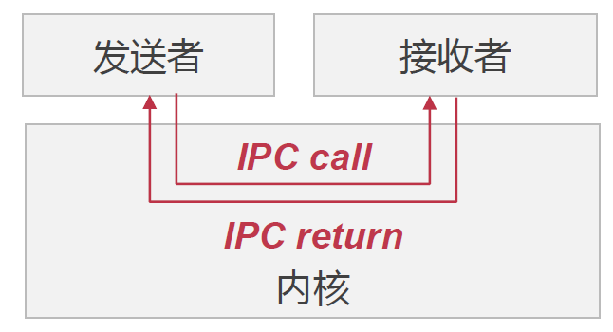
第三章 进程管理
3.6 进程间通信IPC
  两个或多个不同的进程，通过内核或其他共享资源进行通信，来传递控制信息或数据
    交互的双方：发送者/接收者、客户端/服务端、调用者/被调用者

Slide 156
第三章 进程管理
3.6 进程间通信IPC
  进程间通信的类型
  消息系统
    消息缓冲
    消息
  共享存储区(shared memory)
  管道(pipe)
  套接字(socket)

Slide 157
第三章 进程管理
3.6 进程间通信IPC——INTER-PROCESS COMMUNICATION
3.6.1 进程间通信的类型——低级通信和高级通信
  低级通信：只能传递状态和整数值（控制信息），包括进程互斥和同步所采用的信号量和管程机制。
    优点：速度快。
    缺点：
      传送信息量小：效率低，每次通信传递的信息量固定，若传递较多信息则需要进行多次通信；
      编程复杂：用户直接实现通信的细节，编程复杂，容易出错。
  高级通信：能够传送任意数量的数据，包括：共享存储区、管道、消息系统等。

Slide 158
第三章 进程管理
3.6 进程间通信IPC——INTER-PROCESS COMMUNICATION
3.6.1 进程间通信的类型 —— 高级通信方式
  共享存储器系统（Shared-memory system）
  相互通信的进程共享某些数据结构或共享存储区。一组进程向该公共区中写，另一组进程从公共区中读，因此又分为：
    基于共享数据结构的通信方式
    基于共享存储区的通信方式

Slide 159
第三章 进程管理
3.6 进程间通信IPC——INTER-PROCESS COMMUNICATION
3.6.1 进程间通信的类型 —— 高级通信方式
  共享存储器系统（Shared-memory system）
    基于共享数据结构的通信方式
    进程之间能够通过某种类型的数据结构（如有界缓冲区）交换信息，如生产者和消费者问题。操作系统只负责提供共享存储区，而共享数据结构和对进程间的同步处理都是程序员的事。因而，通信效率低，只适合于传递少量信息。

Slide 160
第三章 进程管理
3.6 进程间通信IPC——INTER-PROCESS COMMUNICATION
3.6.1 进程间通信的类型 —— 高级通信方式
  共享存储器系统（Shared-memory system）
    基于共享存储区的通信方式
      系统在存储中划出一块共享存储区，各进程间可通过对共享存储区中的数据进行读或写来实现通信；
      进程在通信之前应向系统申请共享存储区中的一个分区，并指定该分区的关键字，若系统已经给进程分配了这样的分区，则将该分区的描述符返回给申请者；
      接着，申请者把获得的共享存储区连接到本进程上，此后就像读写普通存储器一样；
      主要用于UNIX System V中。

Slide 161
第三章 进程管理
3.6进程间通信IPC——INTER-PROCESS COMMUNICATION
3.6.1 进程间通信的类型——高级通信方式
  消息系统（Message System）
    进程间的信息交换以消息或报文为单位，程序员利用系统提供的一组通信命令（原语）实现通信。
    它以消息或报文为单位在进程之间传递信息，在不需要共享地址空间的情况下实现进程间的通信与同步。
    操作系统隐藏了通信的实现细节，简化了编程的复杂性。分为两种：
      直接通信方式
      间接通信方式

Slide 162
第三章 进程管理
3.6 进程间通信IPC——INTER-PROCESS COMMUNICATION
3.6.1 进程间通信的类型 —— 高级通信方式
  消息系统（Message System）
    直接通信方式
      发送进程发消息时要指定接收进程的名字，反过来，接收时要指明发送进程的名字。系统提供两条原语：
        Send (receiver,message)
        Receiver (sender,message)
      连接的建立是自动的
      一个连接唯一地对应一对进程
      一对进程之间也只会存在一个连接
      连接可以是单向的，但是在大部分情况下是双向的

Slide 163
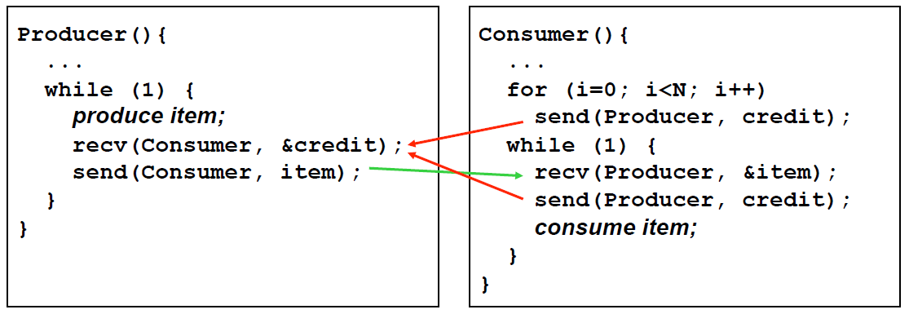
第三章 进程管理
3.6 进程间通信IPC——INTER-PROCESS COMMUNICATION
3.6.1 进程间通信的类型 —— 高级通信方式
  消息系统（Message System）
    直接通信方式
      发送进程发消息时要指定接收进程的名字，反过来，接收时要指明发送进程的名字。系统提供两条原语：
        Send (receiver,message)
        Receiver (sender,message)
以阻塞方式接收消息

Slide 164
第三章 进程管理
3.6 进程间通信IPC——INTER-PROCESS COMMUNICATION
3.6.1 进程间通信的类型 ——高级通信方式
  消息系统（Message System）
    间接通信方式
      收发双方进程通过某种中间实体，作为通信进程间的媒介，即信箱（MailBox）；
      发送进程发消息时不指定接收进程的名字，而是指定一个中间媒介；
      通常收方和发方的数目可以是任意的。这种方式广泛应用于多机系统和计算机网络中。
    间接通信下的连接
      进程间连接的建立发生在共享一个信箱时
      每对进程可以有多个连接 共享多个信箱
      连接同样可以是单向或双向的
Notes:
类似聊天群

Slide 165
第三章 进程管理
3.6进程间通信IPC——INTER-PROCESS COMMUNICATION
3.6.1 进程间通信的类型 —— 高级通信方式
  消息系统（Message System）
    间接通信方式
      发送原语：send(MB,Message)
      接收原语：receive(MB, Message)
信箱头
信箱体
接收进程
发送进程

Slide 166
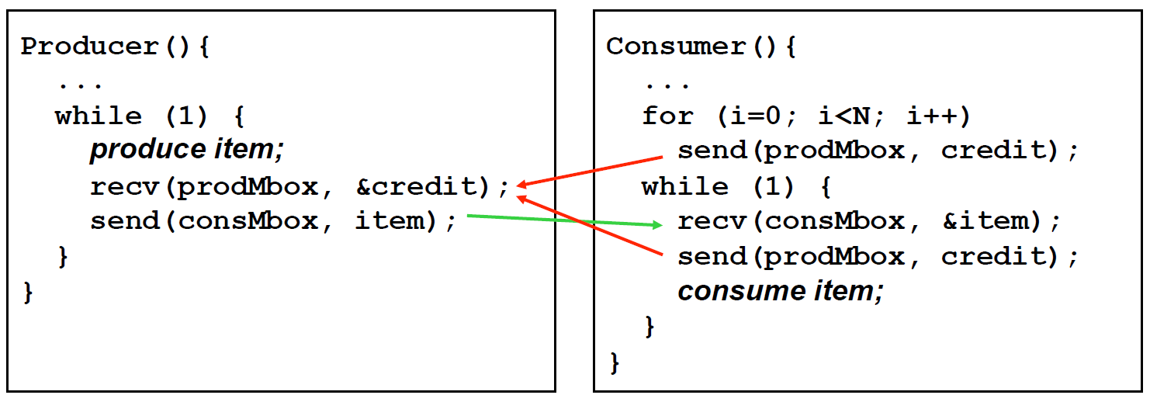
第三章 进程管理
3.6进程间通信IPC——INTER-PROCESS COMMUNICATION
3.6.1 进程间通信的类型 —— 高级通信方式
  消息系统（Message System）
    间接通信方式
      发送原语：send(MB,Message)
      接收原语：receive(MB, Message)

Slide 167
第三章 进程管理
3.6 进程间通信IPC——INTER-PROCESS COMMUNICATION
3.6.1 进程间通信的类型 —— 高级通信方式
  利用共享文件的通信方式
    基于原有的文件系统形成的一种通信方式，即利用共享文件实现进程间通信。如UNIX中的管道（PIPE）。
写进程
PIPE
读进程

Slide 168
第三章 进程管理
3.6 进程间通信IPC——INTER-PROCESS COMMUNICATION
3.6.1 进程间通信的类型 —— 高级通信方式
  利用共享文件的通信方式
管道机制中的同步与互斥
管道机制必须提供三方面的协调努力：
  互斥：当一个进程正在对PIPE进行读写时，另一个必须等待（一次只有一个进程可以访问）
  同步：当写进程把一定量的数据（如4KB）写入PIPE后（创建后，大小是固定字节的），便睡眠等待，直到读进程取走数据后再唤醒它；当读进程读一个空PIPE时，也应睡眠等待，直到写进程将消息写入管道为止，才将它唤醒
  对方是否存在：只有已确定对方存在时，方能进行通信

Slide 169
第三章 进程管理
3.6 进程间通信 IPC--INTER-PROCESS COMMUNICATION
3.6.2 消息缓冲——原理
P. B. Hansen, 1973年在设计RC4000时提出的
系统在操作系统空间设置一组缓冲区，其中每个BUFFER可以存放一个消息；
当发送进程需要发送消息时，执行send系统调用，操作系统为发送进程分配一个空缓冲区，并将所发送的消息从发送进程copy到缓冲区中，然后将该载有消息的缓冲区连接到接收进程的消息链链尾，如此就完成了发送过程；
在以后某个时刻，当接收进程执行到receive接收原语时，由操作系统将载有消息的缓冲区从消息链中取出，并把消息内容copy到接收进程空间，之后收回缓冲区，如此就完成了消息的接收。

Slide 170

第三章 进程管理
3.6 进程间通信 IPC--INTER-PROCESS COMMUNICATION
3.6.2 消息缓冲——消息缓冲通信模型
发送进程 S
接受进程 R
PCB
消息
......
消息链指针
......
......
Send(R, M)
......
SIZE:消息长度
TEXT:消息正文
消息
......
Receive(pid, N)
......
SIZE:消息长度
TEXT:消息正文
......
......
消息
M:
N:

Slide 171

第三章 进程管理
3.6 进程间通信 IPC--INTER-PROCESS COMMUNICATION
3.6.2 消息缓冲——消息缓冲通信模型
发送进程 S
接受进程 R
PCB
消息
......
消息链指针
......
......
Send(R, M)
......
SIZE:消息长度
TEXT:消息正文
消息
......
Receive(pid, N)
......
SIZE:消息长度
TEXT:消息正文
......
......
消息
M:
消息
N:

Slide 172
第三章 进程管理
3.6 进程间通信 IPC--INTER-PROCESS COMMUNICATION
3.6.2 消息缓冲——消息缓冲通信模型
发送进程 S
接受进程 R
PCB
消息
......
消息链指针
......
......
Send(R, M)
......
SIZE:消息长度
TEXT:消息正文
消息
......
Receive(pid, N)
......
SIZE:消息长度
TEXT:消息正文
......
......
消息
M:
N:
消息

Slide 173
第三章 进程管理
3.6 进程间通信 IPC--INTER-PROCESS COMMUNICATION
3.6.2 消息缓冲——消息缓冲区结构
typedef struct message_buffer {
int size; //消息长度
char *text; //消息正文
int sendername; //发送者名字
ptrQueue next; //消息队列指针
}

Slide 174
第三章 进程管理
3.6 进程间通信 IPC--INTER-PROCESS COMMUNICATION
3.6.2 消息缓冲——对PCB的扩充
为实现消息缓冲通信，在PCB中增加：
Mutex：消息队列互斥操作信号量；
Sm： 表示接收消息记数和同步信
号量，表示消息队列中的消
息数目；
Pm： 消息队列首指针

Slide 175
第三章 进程管理
3.6 进程间通信 IPC--INTER-PROCESS COMMUNICATION
3.6.2 消息缓冲——发送和接收原语
Procedue send(receiver, a)
begin
getbuf(a.size, i); //申请缓冲区，i
i.sender := a.sender; // 将发送区中的信息
i.size := a.size; // 复制到消息缓冲区i中
i.text := a.text; i.next := 0;
getid(PCBSet, receiver, j); //获得接收进程的内部标识符
P(j.mutex);
insert(j.Pm, i); //将消息插入到接收者的消息队列
V(j.mutex); V(j.Sm);
End;

Slide 176
第三章 进程管理
3.6 进程间通信 IPC--INTER-PROCESS COMMUNICATION
3.6.2 消息缓冲——发送和接收原语
Procedure receive(b)
Begin
j := internal name; // 为接收者进程的内部标识
P(j.Sm);
P(j.mutex);
remove(j.Pm, i); // 将消息队列中的第一个消息移出
V(j.mutex);
b.sender : = i.sender; //将消息缓冲区 i 中的信息
b.size := i.size; //复制到接收区b
b.text := i.text;
End;

Slide 177
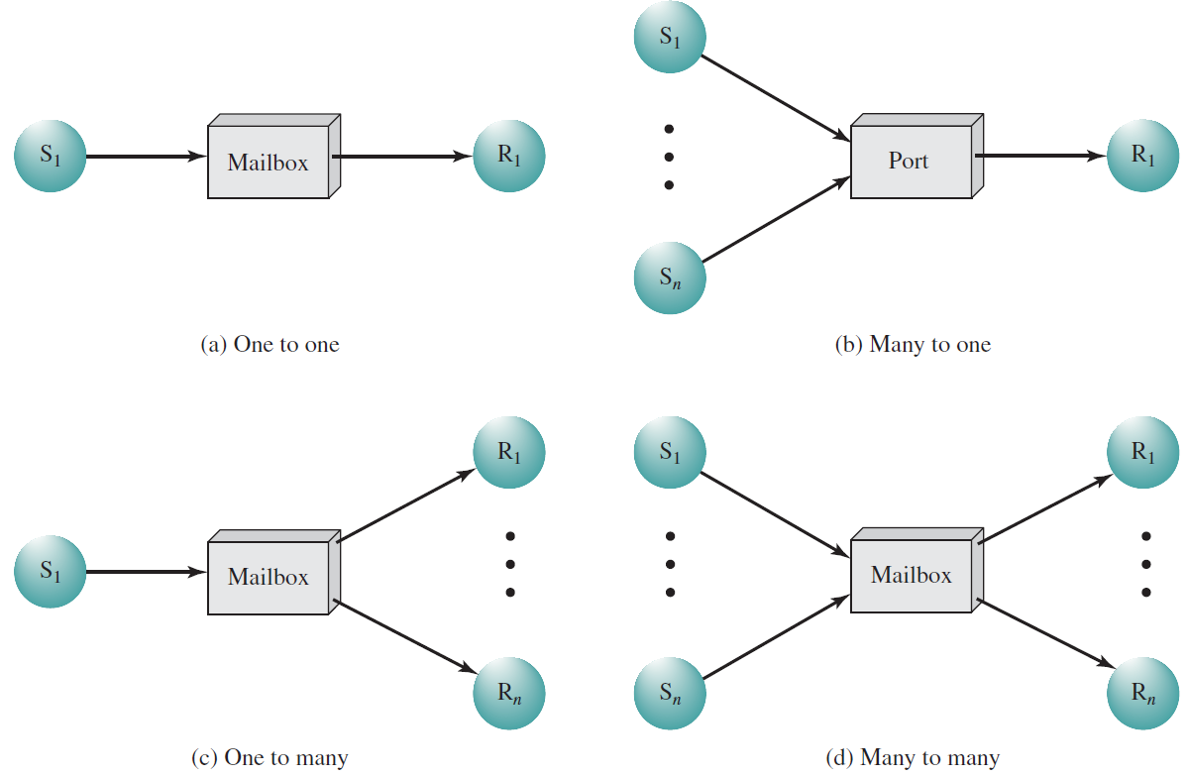
第三章 进程管理
3.6 进程间通信IPC--INTER-PROCESS COMMUNICATION
3.6.3 间接通信的消息系统
接收者与发送者之间的关系

Slide 178
第三章 进程管理
3.6 进程间通信IPC--INTER-PROCESS COMMUNICATION
3.6.3 间接通信的消息系统
信箱的拥有关系
  私用信箱：用户进程自己创建、自己拥有。拥有者有权读取，其他用户只能发送消息到信箱中。拥有进程结束，信箱消失
  公用信箱：OS创建，OS核准的进程可使用。核准的进程可读可写。系统运行过程中始终存在
  共享信箱：某进程创建，创建进程指定哪些进程可以访问该信箱。拥有者和共享者都有权从信箱中取消息

Slide 179
第三章 进程管理
3.6 进程间通信IPC--INTER-PROCESS COMMUNICATION
3.6.3 间接通信的消息系统
通信双方的通信方式
发送进程
 | 阻塞 | 非阻塞
阻塞 | 称为“汇合” 紧密同步 | 最广泛的方式 例如服务器进程
非阻塞 | X | 双方都无须等待
接
收
进
程

Slide 180
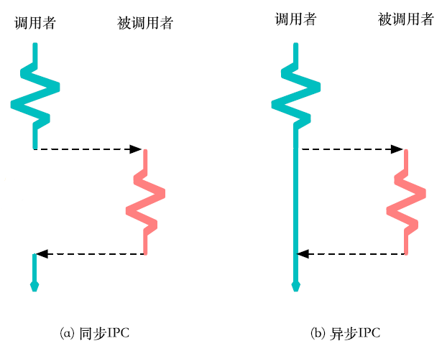
第三章 进程管理
3.6 进程间通信IPC--INTER-PROCESS COMMUNICATION
3.6.3 间接通信的消息系统
通信双方的通信方式
  阻塞通常被认为是同步通信
    – 阻塞的发送/接收: 发送者/接收者一直处于阻塞状态，直到消息发出/到来
    – 同步通信通常有着更低时延和易用的编程模型
  非阻塞通常被认为是异步通信
    – 发送者/接收者不等待操作结果，直接返回
    – 异步通信的带宽一般更高

Slide 181
第三章 进程管理
3.6 进程间通信IPC--INTER-PROCESS COMMUNICATION
3.6.3 间接通信的消息系统
信箱的拥有关系
发送方
  通常使用“非阻塞”发送。好处是效率高；但是问题是，可能不加控制的不停发送，耗尽系统资源。程序员负担重，必须手工检测消息是否被收到；或者消息接受者发送回执
接收方
  通常使用“阻塞”接收。问题是，一旦消息丢失，接收方会永远阻塞下去；若采用非阻塞接收，可能造成消息丢失
主流操作系统一般提供多种不同同步方式的API

Slide 182
第三章 进程管理
3.6 进程间通信IPC--INTER-PROCESS COMMUNICATION
3.6.4 消息队列
通常是不定长数据块。消息的发送不需要接收方准备好，随时可发送。
每个进程都有一个与之相关的消息队列，其功能类似于信箱。
消息发送者指定发送的每个消息的类型，类型可以被接收者用作选择原则，接收者可以按先进先出的顺序接收信息，或者按类型接收。

Slide 183
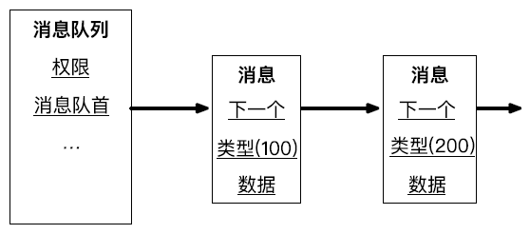
第三章 进程管理
3.6 进程间通信IPC--INTER-PROCESS COMMUNICATION
3.6.4 消息队列
消息队列: 以链表的方式组织消息
  任何有权限的进程都可以访问队列，写入或者读取
  支持异步通信(非阻塞)
消息的格式: 类型 + 数据
  类型：由一个整型表示，具体的意义由用户决定
消息队列是间接消息传递方式
  通过共享一个队列来建立连接
Notes:
开源的消息系统有很多，包括Apache的ActiveMQ，Apache的Kafka，RabbitMQ、memcacheQ等。

Slide 184
第三章 进程管理
3.6进程间通信IPC--INTER-PROCESS COMMUNICATION
3.6.4 消息队列 — UNIX消息
消息队列(message queue)：每个message不定长，由类型(type)和正文(text)组成
UNIX消息队列API：
  msgget依据用户给出的整数值key，创建新消息队列或打开现有消息队列，返回一个消息队列ID；
  msgsnd发送消息；
  msgrcv接收消息，可以指定消息类型；没有消息时，返回-1；
  msgctl对消息队列进行控制，如删除消息队列；

Slide 185
第三章 进程管理
3.6 进程间通信IPC--INTER-PROCESS COMMUNICATION
3.6.4 消息队列 —— UNIX消息
通过指定多种消息类型，可以在一个消息队列中建立多个虚拟信道
基本遵循 FIFO (First In First Out) 先进先出原则/按类型接收
消息队列的写入：增加在队列尾部；消息队列的读取：默认从队首获取消息
注意：消息队列不随创建它的进程的终止而自动撤销，必须用msgctl(msgqid, IPC_RMID, 0)。另外，msgget获得消息队列ID之后，fork创建子进程，在子进程中能继承该消息队列ID而不必再一次msgget。

Slide 186
第三章 进程管理
3.6 进程间通信IPC--INTER-PROCESS COMMUNICATION
3.6.5 共享存储区(shared memory)—— UNIX的共享存储区
系统在存储中划出一块共享存储区，各进程间可通过对共享存储区中的数据进行读或写来实现通信
进程在通信之前应向系统申请共享存储区中的一个分区，并指定该分区的关键字，若系统已经给进程分配了这样的分区，则将该分区的描述符返回给申请者
接着，申请者把获得的共享存储区连接到本进程上，此后就像读写普通存储器一样
挑战：发送者不能覆盖掉未读取的数据；接收者不能读取别的数据

Slide 187
第三章 进程管理
3.6 进程间通信IPC--INTER-PROCESS COMMUNICATION
3.6.5 共享存储区(shared memory)—— UNIX的共享存储区
创建或打开共享存储区(shmget)：依据用户给出的整数值key，创建新区或打开现有区，返回一个共享存储区ID。
连接共享存储区(shmat)：连接共享存储区到本进程的地址空间，可以指定虚拟地址或由系统分配，返回共享存储区首地址。父进程已连接的共享存储区可被fork创建的子进程继承。

Slide 188
第三章 进程管理
3.6 进程间通信IPC--INTER-PROCESS COMMUNICATION
3.6.5 共享存储区(shared memory)—— UNIX的共享存储区
拆除共享存储区连接(shmdt)：拆除共享存储区与本进程地址空间的连接。
共享存储区控制(shmctl)：对共享存储区进行控制。如：共享存储区的删除需要显式调用shmctl(shmid, IPC_RMID, 0)。

Slide 189
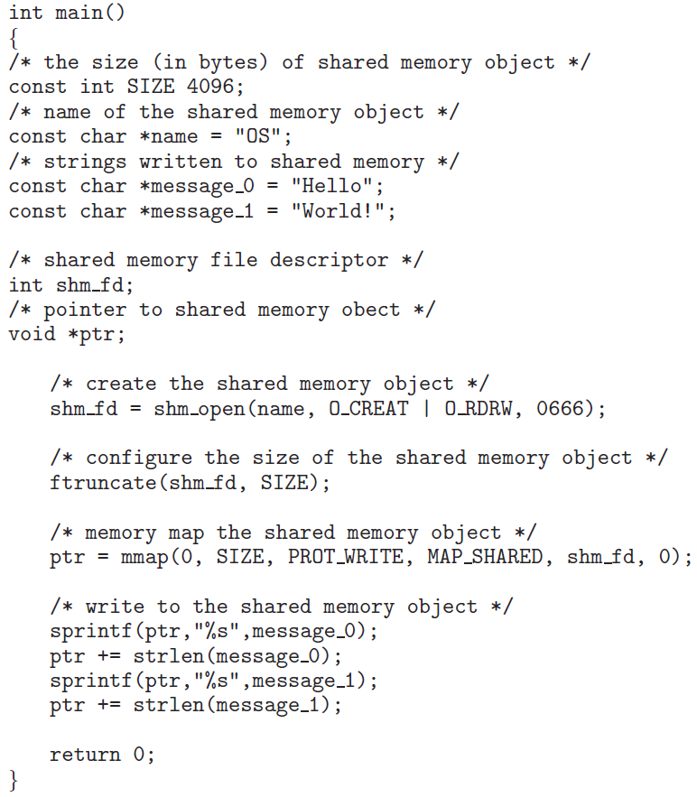
POSIX 共享存储器
创建一个共享存储区
设置共享存储区大小
开辟空间
写入数据

Slide 190
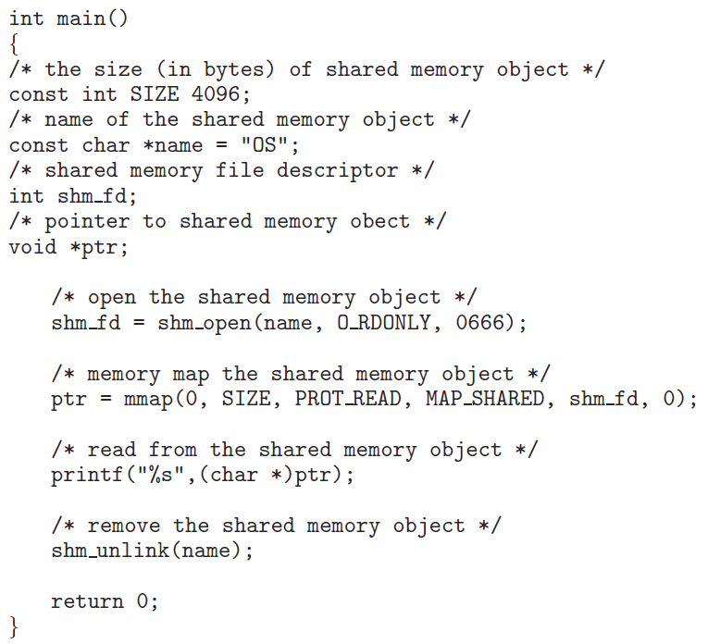
POSIX 共享存储器
打开一个共享存储区
返回文件指针
读取文件并打印
删除共享存储区对象

Slide 191
第三章 进程管理
3.6 进程间通信IPC--INTER-PROCESS COMMUNICATION
3.6.5 共享存储区(shared memory)—— UNIX的文件映射
mmap：建立进程地址空间到文件或共享存储区对象的映射，将文件偏移off起的len字节映射到进程地址addr处：
caddr_t mmap(caddr_t addr, size_t len,
int prot, int flags,
int fildes, off_t off);
munmap：拆除映射
int munmap(void *addr, size_t len);
优点：
  提高效率（消除不必要的数据拷贝）
  降低复杂性（直接读写操作而不必管理缓冲区）
  可直接将内存的数据类型记录在文件上（如指针）
Notes:
进程可以像读写内存一样对普通文件的操作

Slide 192
第三章 进程管理
3.6 进程间通信IPC--INTER-PROCESS COMMUNICATION
3.6.3 共享存储区(shared memory)—Windows NT的文件映射
采用文件映射(file mapping)机制：可以将整个文件映射为到进程虚拟地址空间的一部分来加以访问。在CreateFileMapping和OpenFileMapping时可以指定对象名称。
  CreateFileMapping为指定文件创建一个文件映射对象，返回对象指针；
  OpenFileMapping打开一个命名的文件映射对象，返回对象指针；
  MapViewOfFile把文件映射到本进程的地址空间，返回映射地址空间的首地址；

Slide 193
第三章 进程管理
3.6 进程间通信IPC--INTER-PROCESS COMMUNICATION
3.6.3 共享存储区(shared memory)—Windows NT的文件映射
这时可利用首地址进行读写；
  FlushViewOfFile可把映射地址空间的内容写到物理文件中；
  UnmapViewOfFile拆除文件映射与本进程地址空间间映射关系；
随后，可利用CloseHandle关闭文件映射对象；

Slide 194
第三章 进程管理
3.6 进程间通信IPC--INTER-PROCESS COMMUNICATION
3.6.6 管道(pipe)
管道是一条在进程间以字节流方式传送的通信通道。
它由OS核心的缓冲区（通常几十KB）来实现，是单向的；常用于命令行所指定的输入输出重定向和管道命令。（先进先出的，一个进程写，一个进程读）
在使用管道前要建立相应的管道，然后才可使用。
写进程
PIPE
读进程
Notes:
单独构成一种独立的文件系统：管道对于管道两端的进程而言，就是一个文件，但它不是普通的文件，它不属于某种文件系统，而是自立门户，单独构成一种文件系统，并且只存在与内存中。

Slide 195
第三章 进程管理
3.6 进程间通信IPC--INTER-PROCESS COMMUNICATION
3.6.6 管道(pipe)——UNIX管道
通过pipe系统调用创建无名管道，得到两个文件描述符，分别用于写和读。
  int pipe(int fildes[2]);
  文件描述符fildes[0]为读端，fildes[1]为写端；
  通过系统调用write和read进行管道的写和读；
  进程间双向通信，通常需要两个管道；
  只适用于父子进程之间或父进程安排的各个子进程之间（只有相关进程可以共享无名管道）；
UNIX中的命名管道，可通过mknod系统调用建立（不相关进程只能共享命名管道）：指定mode为S_IFIFO
  int mknod(const char *path, mode_t mode, dev_t dev);
Notes:
问题
–缺少消息的类型，接收者需要对消息内容进行解析
–缓冲区大小预先分配且固定
–只能支持单向通信
–无名管道只能支持最多两个进程间通信

Slide 196
第三章 进程管理
#include <stdio.h>
main()
{
int x,fd[2];
char buf[30],s[30];
pipe(fd);
while((x=fork()==-1);
if(x==0)
{ sprintf(buf,”This is an example\n”);
write(fd[1],buf,30);
exit(0);
}
else
{ wait(0);
read(fd[0],s,30);
printf(“%s”,s);
}
}

Slide 197
第三章 进程管理
3.6 进程间通信IPC--INTER-PROCESS COMMUNICATION
3.6.6 管道(pipe)——Windows NT管道
无名管道
类似于UNIX管道，CreatePipe可创建无名管道，得到两个读写句柄；利用ReadFile和WriteFile可进行无名管道的读写；
BOOL CreatePipe( PHANDLE hReadPipe,
// address of variable for read handle
PHANDLE hWritePipe,
// address of variable for write handle
LPSECURITY_ATTRIBUTES lpPipeAttributes,
// pointer to security attributes
DWORD nSize // number of bytes reserved for pipe
);
Notes:
指向SECURITY_ATTRIBUTES结构的指针。SECURITY_ATTRIBUTES决定了子进程是否可以继承管道的读写handle。
如果lpPipeAttributes是NULL，不能继承。
nSize [in]
管道的缓冲空间。只是一个建议值，系统会根据建议值计算出一个合适的值。如果nSize是0，使用缺省值。

Slide 198
第三章 进程管理
3.6 进程间通信IPC--INTER-PROCESS COMMUNICATION
3.6.6 管道(pipe)——Windows NT管道
命名管道
一个服务器端与一个客户进程间的通信通道；可用于不同机器上进程通信
  类型分为：字节流，消息流（报文）；
  访问分为：单向读，单向写，双向；
  还有关于操作阻塞(wait/nowait)的设置。相应有一个文件句柄

Slide 199
第三章 进程管理
3.6 进程间通信IPC--INTER-PROCESS COMMUNICATION
3.6.6 管道(pipe)——Windows NT管道
命名管道
  通常采用client-server模式，连接本机或网络中的两个进程
  管道名字
    作为客户方（连接到一个命名管道实例的一方）时，可以是"\\serverName\pipe\pipename"；
    作为服务器方(创建命名管道的一方)时，只能取serverName为\\.\pipe\PipeName，不能在其它机器上创建管道；

Slide 200
第三章 进程管理
3.6 进程间通信IPC--INTER-PROCESS COMMUNICATION
3.6.6 管道(pipe)——Windows NT管道
命名管道服务器支持多客户：为每个管道实例建立单独线程或进程。
  CreateNamedPipe在服务器端创建并返回一个命名管道句柄；
  ConnectNamedPipe在服务器端等待客户进程的请求；
  CallNamedPipe从管道客户进程建立与服务器的管道连接；
  ReadFile、WriteFile（用于阻塞方式）、ReadFileEx、WriteFileEx（用于非阻塞方式）用于命名管道的读写。

Slide 201
第三章 进程管理
3.6 进程间通信IPC--INTER-PROCESS COMMUNICATION
3.6.7 套接字(socket)
双向的，数据格式为字节流（一对一）或报文（多对一，一对多）；主要用于网络通信；
支持client-server模式和peer-to-peer模式，本机或网络中的两个或多个进程进行交互。提供TCP/IP协议支持
UNIX套接字(基于TCP/IP)：send, sendto, recv, recvfrom;
在Windows NT中的规范称为"Winsock"(与协议独立，或支持多种协议)：WSASend, WSASendto, WSARecv, WSARecvfrom;

Slide 202
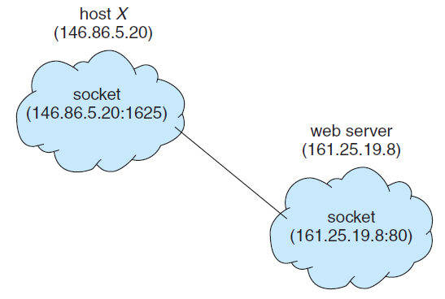
第三章 进程管理
3.6 进程间通信IPC--INTER-PROCESS COMMUNICATION
3.6.7 套接字(socket)
是在网络环境下，标志一个进程的机制
  Socket = IP Address + Port Number
  202.118.1.82:80
主要用于网络中的两个进程间通信
  Server：创建套接字（Socket），等待客户端发送通信请求
  Client：按照套接字，向服务器端进程发起通信请求

Slide 203
第三章 进程管理
3.6 进程间通信IPC--INTER-PROCESS COMMUNICATION
进程2
V(sem)
进程3
数据抽象：计数器
参与者：多进程
方向：单向/双向
内核实现：内核维护共享计数器，PV原语
进程1
信号量
P(sem)
P(sem)
信号量
(计数器)
《现代操作系统：原理与实现》

Slide 204
第三章 进程管理
3.6 进程间通信IPC--INTER-PROCESS COMMUNICATION
数据
数据
数据抽象：存储器
参与者：多进程
方向：单向/双向
内核实现：内核维护存储器
共享存储器
发送者进程
接受者进程
消息队列
权限
消息队首
消息
下一个
类型
数据
数据抽象：消息
参与者：多进程
方向：单向/双向
内核实现：队列的组织方式
消息队列
《现代操作系统：原理与实现》

Slide 205
第三章 进程管理
3.6 进程间通信IPC--INTER-PROCESS COMMUNICATION
发送者
进程
write()
接受者
进程
read()
数据抽象：字节流
参与者：两个进程
方向：单向
内核实现：文件系统，FIFO
管道
Pipe[1]
Pipe[0]
发送者
进程
Send
Recv
接受者
进程
数据抽象：数据报文
参与者：两个进程
方向：单向/双向
内核实现：基于IP/端口或基于文件路径的寻址方式
套接字
TCP
UDP
《现代操作系统：原理与实现》

Slide 206


第三章 进程管理
关于进程之间的通信
  信号量、缓冲区
  消息缓冲（缓冲池、信箱、…）
    发送原语、接收原语
    发送、接收进程的同步
    缓冲媒介互斥
  管道通信
    无名管道（相关进程间）、命名管道（C/S）
  共享存储区
    存储区的创建或打开、与进程的连接和拆除、对存储区的控制等
高级、低级
直接、间接

Slide 207
第三章 进程管理
3.7 死锁问题 (DEADLOCK)
概述
死锁的预防
死锁的检测
死锁的避免
解决死锁问题的综合方法

Slide 208


第三章 进程管理
3.7 死锁问题 (DEADLOCK)
3.7.1 概述——死锁的现象

Slide 209
第三章 进程管理
3.7 死锁问题 (DEADLOCK)
3.7.1 概述——死锁的例子
P
  Q
...
...
Request(A);
<a>
Request(B);
<b>
Request(B);
<b>
Request(A);
<a>
Release(A);
Release(B);
Release(B);
Release(A);
P、Q有 6 种不同的并发执行顺序：

Slide 210
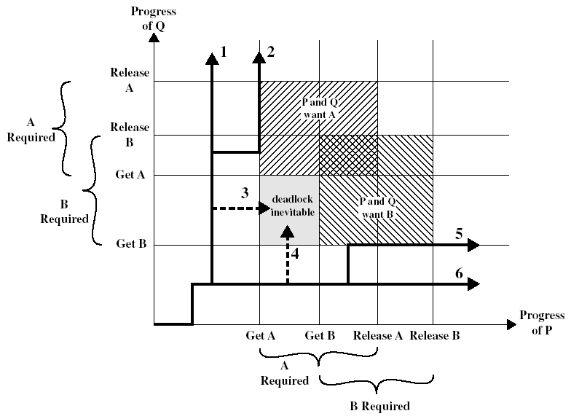
底图来自“操作系统—精髓与设计原理”
3.7 死锁问题(DEADLOCK)
3.7.1 概述 2. 死锁的例子

Slide 211
底图来自“操作系统—精髓与设计原理”
3.7 死锁问题(DEADLOCK)
3.7.1 概述 2. 死锁的例子
Q获得B，然后获得A；然后释放B和A；当P恢复执行时，它可以获得全部资源

Slide 212
底图来自“操作系统—精髓与设计原理”
3.7 死锁问题(DEADLOCK)
3.7.1 概述 2. 死锁的例子
Q获得B，然后获得A；P执行并阻塞在对A的请求上；Q释放B和A；当P恢复执行时，它可以获得全部资源

Slide 213
底图来自“操作系统—精髓与设计原理”
3.7 死锁问题(DEADLOCK)
3.7.1 概述 2. 死锁的例子
Q获得B，然后P获得A；由于在继续执行时，Q阻塞在A上而P阻塞在B上，死锁是不可避免的

Slide 214
底图来自“操作系统—精髓与设计原理”
3.7 死锁问题(DEADLOCK)
3.7.1 概述 2. 死锁的例子
P获得A，然后Q获得B；由于在继续执行时，Q阻塞在A上而P阻塞在B上，死锁是不可避免的

Slide 215
底图来自“操作系统—精髓与设计原理”
3.7 死锁问题(DEADLOCK)
3.7.1 概述 2. 死锁的例子
P获得A，然后获得B；Q执行并阻塞在对B的请求上；P释放A和B；当Q恢复执行时，它可以获得全部资源

Slide 216
底图来自“操作系统—精髓与设计原理”
3.7 死锁问题(DEADLOCK)
3.7.1 概述 2. 死锁的例子
P获得A，然后获得B；然后释放A和B；当Q恢复执行时，它可以获得全部资源

Slide 217
底图来自“操作系统—精髓与设计原理”

Slide 218
第三章 进程管理
3.7 死锁问题 (DEADLOCK)
3.7.1 概述——不会死锁的例子
Process P
  ....
  Get A
  .....
  Release A
  ......
  Get B
  ......
  Release B
  ......

Slide 219
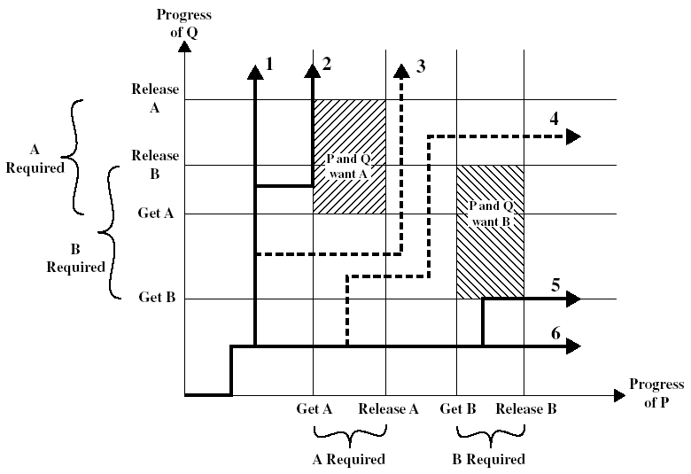
底图来自“操作系统—精髓与设计原理”
3.7 死锁问题(DEADLOCK)
3.7.1 概述 2. 不会死锁的例子

Slide 220
第三章 进程管理
3.7 死锁问题 (DEADLOCK)
3.7.1 概述——死锁的定义
一组进程中，每个进程都无限等待被该组进程中另一进程所占有的、因而永远无法得到的资源，这种现象称为进程死锁，这一组进程就称为死锁进程。

Slide 221
第三章 进程管理
3.7 死锁问题 (DEADLOCK)
3.7.1 概述——死锁发生的原因
竞争资源：为多个进程所共享的资源不足，引起它们对资源的竞争而产生死锁；
并发执行的顺序不当：进程运行过程中，请求和释放资源的顺序不当，而导致进程死锁。

Slide 222
第三章 进程管理
3.7 死锁问题 (DEADLOCK)
3.7.1 概述——死锁发生的原因
两种资源
  可重用资源 (reusable resource)
  可消费资源 (consumable resource)
资源使用模式：
“申请--分配--使用--释放”模式

Slide 223
第三章 进程管理
3.7 死锁问题 (DEADLOCK)
3.7.1 概述——死锁发生的原因
可重用资源(reusable resource)
  每个时刻只有一个进程使用，但不会耗尽，在宏观上各个进程轮流使用。如CPU、主存和辅存、I/O通道、外设、数据结构如文件、数据库和信号量。有可能剥夺资源：由高优进程剥夺低优进程，或OS核心剥夺进程。

Slide 224
第三章 进程管理
3.7 死锁问题 (DEADLOCK)
3.7.1 概述——死锁发生的原因
P1
P2
可重用资源死锁
...
...
Request(A);
Request(B);
Request(B);
Request(A);
Release(B);
Release(A);
Release(A);
Release(B);
请求
资源A
占有
P1
P2
占有
请求
资源B
死锁发生：双方都拥有部分资源，同时在请求对方已占有的资源。如次序：P1<A> P2<B> P1<B> P2<A>

Slide 225
第三章 进程管理
3.7 死锁问题 (DEADLOCK)
3.7.1 概述——死锁发生的原因
非可剥夺资源(consumable resource)：可以动态生成和消耗，一般不限制数量。但当进程得到一个资源时，该资源就不存在了。如硬件中断、信号、消息、缓冲区内的数据。
...
P1
...
P2
1. Receive(P2,M);
1. Receive(P1,Q);
2. Send(P2,N);
2. Send(P1,R);
死锁发生：双方都等待对方去生成资源，
如次序：P1<1> P2<1>

Slide 226
第三章 进程管理
3.7 死锁问题 (DEADLOCK)
3.7.1 概述——死锁发生的条件
P₁
R₂
R₁
只有4个条件都满足时，才会出现死锁。
互斥(Mutual exclusion)：任一时刻只允许一个进程使用资源；
请求和保持(Request and hold)：进程在请求其余资源时，不主动释放已经占用的资源；
非剥夺(Nonpreemptive)：进程已经占用的资源，不会被强制剥夺；
环路等待(Circular Wait)：环路中的每一条边是进程在请求另一进程已经占有的资源。
进程
P₂
P₄
资源
R₃
R₄
P₃

Slide 227
第三章 进程管理
3.7 死锁问题 (DEADLOCK)
3.7.1 概述——死锁发生的条件
死锁举例
  P、V操作引起的死锁
进程A
启动读卡机
卡片送入缓冲区
P(S2)
V(S1)
进程B
P(S1)
从缓冲区取卡片信息
V(S2)
加工卡片信息
S1、S2初值为0

Slide 228

第三章 进程管理
3.7 死锁问题 (DEADLOCK)
3.7.1 概述——死锁发生的条件
死锁举例
  资源共享引起的死锁
m个资源，n个进程，若每个进程均要求i个资源，当m<ni时就可能产生死锁
最坏的情况：每个进程均占有了i-1个资源
保证不死锁的最少资源数为：m=n(i-1)+1

Slide 229
第三章 进程管理
环路中的每一条边是进程在请求另一进程已经占有的资源
3.7 死锁问题 (DEADLOCK)
3.7.1 概述——处理死锁的基本办法
进程在请求其余资源时，不主动释放已经占用的资源
进程已经占用的资源，不会被强制剥夺
方法 | 资源分配策略 | 各种可能模式 | 主要优点 | 主要缺点
预防 Prevention | 保守的；宁可资源闲置（从机制上使死锁条件不成立） | 一次请求所有资源<条件2> | 适用于作突发式处理的进程；不必剥夺 | 效率低；进程初始化时间延长；剥夺次数过多；多次对资源重新启动；不便于灵活申请新资源
 |  | 资源剥夺<条件3> | 适用于状态可以保存和恢复的资源
 |  | 资源按序申请<条件4> | 可以在编译时（而不必在运行时）进行检查
避免 Avoidance | 是“预防”和“检测”的折中（在运行时判断是否可能死锁） | 寻找可能的安全的运行序列 | 不必进行剥夺 | 使用条件：必须知道将来的资源需求；进程可能会长时间阻塞
检测 Detection | 宽松的；只要允许，就分配资源 | 定期检查死锁是否已经发生 | 不延长进程初始化时间；允许对死锁进行在线处理 | 通过剥夺解除死锁，造成损失

Slide 230
第三章 进程管理
3.7 死锁问题 (DEADLOCK)
3.7.2 死锁预防 Deadlock Prevention
预防是采用某种策略，限制并发进程对资源的请求，使系统在任何时刻都不满足死锁的必要条件。
预防死锁的两种策略：
预先静态分配法：（针对死锁的第2个条件）预先分配所需全部资源，保证不等待资源；
  降低了对资源的利用率，降低进程的并发程度；
  有可能无法预先知道所需资源；
有序资源使用法：（针对死锁的第4个条件）把资源分类按顺序排列，保证不形成环路；
  限制进程对资源的请求；
  资源的排序占用系统开销；

Slide 231
第三章 进程管理
3.7 死锁问题 (DEADLOCK)
3.7.2 死锁预防Deadlock Prevention
有序资源使用法
  如果一个进程已经分配了R类型的资源，它接下来请求的资源只能是那些排在R类型之后的资源；
  A要获得R_{i}，请求R_{j}，而B获得R_{j}，请求R_{i}－－这个条件是不可能的，因为当i<j时，资源R_{i}排在R_{j}前面。

Slide 232
第三章 进程管理
3.7 死锁问题(DEADLOCK)
3.7.3 死锁的避免Avoidance
在分配资源时判断是否会出现死锁，如不会死锁，则分配资源。
定义：在系统运行过程中，对进程发出的每一个系统能够满足的资源申请进行动态检查，并根据检查结果决定是否分配资源，若分配后系统可能发生死锁，则不予分配，否则予以分配。

Slide 233
第三章 进程管理
3.7 死锁问题 (DEADLOCK)
3.7.3 死锁的避免——银行家算法（Dijkstra, 1965）
一个银行家把他的固定资金（capital）贷给若干顾客。只要不出现一个顾客借走所有资金后还不够，银行家的资金应是安全的。银行家需一个算法保证借出去的资金在有限时间内可收回。
假定顾客分成若干次进行；并在第一次借款时，能说明他的最大借款额。
具体算法：
  顾客的借款操作依次顺序进行，直到全部操作完成；
  银行家对当前顾客的借款操作进行判断，以确定其安全性（能否支持顾客借款，直到全部归还）；
  安全时，贷款；否则，暂不贷款。

Slide 234
银行家算法——例
第三章 进程管理
3.7 死锁问题(DEADLOCK)
3.7.3 死锁的避免—— 银行家算法（Dijkstra, 1965）
假定系统有三个进程P1，P2，P3，共有12台磁带机。进程P1总共要求10台磁带机，P2和P3分别要求4台和9台。设在T0时刻进程P1，P2，P3已分别获得5，2，2台，尚有3台空余未分。
 | 最大需求 | 已分配 | 尚需 | 可用
P1 | 10 | 5 | 5 | 3
P2 | 4 | 2 | 2
P3 | 9 | 2 | 7
3台空闲
P2运行，并释放资源
5台空闲
P1运行，并释放资源
10台空闲
P3
可使P2结束
可使P1结束
可使P3结束
称 P2，P1，P3 为安全序列

Slide 235
银行家算法——例
第三章 进程管理
3.7 死锁问题(DEADLOCK)
3.7.3 死锁的避免—— 银行家算法（Dijkstra, 1965）
在前例基础上，P3提出申请2台资源，是否可以满足要求？
解：先假设能够满足要求且分配资源，则系统状态如下：
 | 最大需求 | 已分配 | 尚需 | 可用
P1 | 10 | 5 | 5 | 3
P2 | 4 | 2 | 2
P3 | 9 | 4 | 7
1
5
只剩余 1 台资源，不能使任何一个进程执行结束，因而不存在安全序列，所以系统不安全，因此拒绝分配资源，撤消开始的假设。

Slide 236
第三章 进程管理
3.7 死锁问题(DEADLOCK)
3.7.3 死锁的避免—— 银行家算法（Dijkstra, 1965）
算法
数据结构：
n：系统中进程的总数
m：资源类总数
A: ARRAY[1..m] of integer; (Available：空闲的)
U: ARRAY[1..n,1..m] of integer; (Used：正在使用的)
N: ARRAY[1..n,1..m] of integer; (Need：尚需的)
R: ARRAY[1..n,1..m] of integer; (Request：本次所请
求的)

Slide 237

第三章 进程管理
3.7 死锁问题(DEADLOCK)
3.7.3 死锁的避免—— 银行家算法（Dijkstra, 1965）
A：空闲的
U：正在使用的
N：尚需的
R：本次请求的
当进程pi提出资源申请时，系统执行下列步骤：
(1) IF R[i]>A Then Goto (7);
(2) IF R[i]>N[i] Then 错误返回;
(3) 假设为 pi 分配资源，且修改状态为：
A:= A-R[i]; U[i]:= U[i]+R[i]; N[i]:= N[i]-R[i];
分配失败

Slide 238
第三章 进程管理
3.7 死锁问题(DEADLOCK)
3.7.3 死锁的避免—— 银行家算法（Dijkstra, 1965）
当进程pi提出资源申请时，系统执行下列步骤：
(4) 检测系统目前状态是否安全？
(5) 如果安全，则 pi 进程得到资源，返回；否则：
(6) 恢复系统状态到(3)之前的状态：
A:= A+R[i]; U[i]:= U[i]-R[i]; N[i]:= N[i]+R[i];
(7) 分配失败，pi 等待

Slide 239
第三章 进程管理
3.7 死锁问题 (DEADLOCK)
3.7.3 死锁的避免 ——安全性检查算法—IsSafe()
安全状态：如果存在一个由系统中所有进程构成的安全序列P₁，…P_{n}，则系统处于安全状态。
安全序列
一个进程序列{P₁，…，P_{n}}是安全的，如果对于每一个进程P_{i}(1≤i≤n），它以后尚需要的资源量不超过系统当前剩余资源量与所有进程P_{j} (j < i )当前占有资源量之和，系统处于安全状态。
(安全状态一定是没有死锁发生的)
Notes:
如何保证系统按照这个安全序列来执行？

Slide 240



第三章 进程管理
3.7 死锁问题 (DEADLOCK)
3.7.3 死锁的避免 ——安全性检查算法—IsSafe()
不安全状态：不存在一个安全序列，不安全状态不一定导致死锁。
安全状态
不安全状态
死锁状态

Slide 241
第三章 进程管理
3.7 死锁问题 (DEADLOCK)
3.7.3 死锁的避免 ——安全性检查算法—IsSafe()
算法
数据结构： Work: ARRAY[1..m] of integer;
Finish:ARRAY[1..n] of Boolean;
1. Work = A;
2. For ( i=1; i≤n; i++) Finish[i] = False;
3. 查找满足下列条件的进程 i ：
Finish[i] = False 且 N[i] ≤Work
4. i 找到了吗？
5. 如果没找到，则转8
6. Work = Work+U[i]; Finish[i] = True;
7. Goto 3;
8. 所有j的Finish[j]=True?
9. 若是，返回安全状态；
10. 否则，返回不安全状态

Slide 242
第三章 进程管理
3.7 死锁问题 (DEADLOCK)
3.7.3 死锁的避免 —— 银行家算法的特点
允许互斥、部分分配和不可抢占，可提高资源利用率；
要求事先说明最大资源要求，在现实中很困难；
考虑的进程必须是无关的，即它们的执行顺序必须没有任何同步要求的限制；
分配的资源数目必须是固定的。

Slide 243
第三章 进程管理
3.7 死锁问题 (DEADLOCK)
3.7.3 死锁的避免 —— 银行家算法举例
 | 最大资源需求 |  |  | 已分配资源数量
 | A | B | C | A | B | C
P1 P2 P3 P4 P5 | 5 5 4 4 4 | 5 3 0 0 2 | 9 6 11 5 4 | 2 4 4 2 3 | 1 0 0 0 1 | 2 2 5 4 4
设系统在T0时刻系统状态为：
剩余资源向量为：
A=（2, 3, 3）
系统采用银行家算法实施死锁避免策略。
① T0时刻是否为安全状态？若是，请给出安全序列。
② 在T0时刻若进程P2请求资源（0，3，4），是否能实施资源分配？为什么？
③ 在②的基础上，若进程P4请求资源（2，0，1），是否能实施资源分配？为什么？

Slide 244
解：
第三章 进程管理
3.7 死锁问题 (DEADLOCK)
3.7.3 死锁的避免 —— 银行家算法举例
 | 最大资源需求M |  |  | 已分配资源数量U |  |  | 尚需资源N
 | A | B | C | A | B | C | A | B | C
P1 P2 P3 P4 P5 | 5 5 4 4 4 | 5 3 0 0 2 | 9 6 11 5 4 | 2 4 4 2 3 | 1 0 0 0 1 | 2 2 5 4 4 | 3 1 0 2 1 | 4 3 0 0 1 | 7 4 6 1 0
剩余向量A = （2，3，3）
① 是否安全？
（2, 3, 3）
（4, 3, 7）
（7, 4, 11）
（9, 5, 13）
（13, 5, 15）
P4
P5
P1
P2
P3
（2, 0, 4）
（3, 1, 4）
（2, 1, 2）
（4, 0, 2）
安全序列：p4, p5, p1, p2, p3
思考： 安全序列是否唯一？

Slide 245
第三章 进程管理
3.7 死锁问题 (DEADLOCK)
3.7.3 死锁的避免 —— 银行家算法举例
 | 最大资源需求M |  |  | 已分配资源数量U |  |  | 尚需资源N
 | A | B | C | A | B | C | A | B | C
P1 P2 P3 P4 P5 | 5 5 4 4 4 | 5 3 0 0 2 | 9 6 11 5 4 | 2 4 4 2 3 | 1 0 0 0 1 | 2 2 5 4 4 | 3 1 0 2 1 | 4 3 0 0 1 | 7 4 6 1 0
剩余向量A = （2，3，3）
②在T0时刻若进程P2请求资源（0，3，4），是否能实施资源分配？为什么？
解：假设能够分配，则P2还需（1，0，0），但因为
R（0，3，4）> A （2，3，3）, 所以不能满足。

Slide 246
第三章 进程管理
3.7 死锁问题 (DEADLOCK)
3.7.3 死锁的避免 —— 银行家算法举例
 | 最大资源需求M |  |  | 已分配资源数量U |  |  | 尚需资源N
 | A | B | C | A | B | C | A | B | C
P1 P2 P3 P4 P5 | 5 5 4 4 4 | 5 3 0 0 2 | 9 6 11 5 4 | 2 4 4 2 3 | 1 0 0 0 1 | 2 2 5 4 4 | 3 1 0 2 1 | 4 3 0 0 1 | 7 4 6 1 0
剩余向量A = (2, 3, 3)
③ 在②的基础上，若进程P4请求资源(2, 0, 1)，是否能实施资源分配？为什么？
解：因为R(2, 0, 1)≤N4(2, 0, 1) 且 < A (2, 3, 3)，假设可以满足，则N4=(0, 0, 0), A= (0, 3, 2)，在此基础上，
（0, 3, 2）
（4, 3, 7）
（7, 4, 11）
（9, 5, 13）
（13, 5, 15）
P4
P5
P1
P2
P3
所以是安全的，因此可以实施分配

Slide 247
第三章 进程管理
3.7 死锁问题 (DEADLOCK)
3.7.4 死锁的检测与恢复——死锁检测
允许死锁发生，操作系统不断监视系统进展情况，判断死锁是否发生。
  保存资源的请求和分配信息，利用某种算法对这些
  信息加以检查，以判断是否存在死锁。死锁检测算
  法主要是检查是否有循环等待。
一旦死锁发生则采取专门的措施，解除死锁并以最小的代价恢复操作系统运行。
死锁检测的缺点：在解除死锁时，常常造成进程终止或重新起动（重新申请资源）

Slide 248
检测时机
第三章 进程管理
3.7 死锁问题 (DEADLOCK)
3.7.4 死锁的检测与恢复——死锁检测
当进程等待时检测死锁，其缺点是系统的开销大
定时检测
系统资源利用率下降时检测死锁

Slide 249
第三章 进程管理
3.7 死锁问题 (DEADLOCK)
3.7.4 死锁的检测与恢复——死锁检测——资源分配图
G=(V, E)
  V：顶点集合 E：边集合
  顶点集合分为：P={p₁, p₂, …, p_{n}} 表示系统中所有活动进程；R={r₁, r₂, …, r_{m}}表示系统中全部资源类型
有向边p_{i}→r_{j}称为申请边，表示进程p_{i}申请一个单位的r_{j}资源，但当前p_{i}在等待该资源。
有向边r_{j}→p_{i} 称为赋予边，表示一个单位的资源r_{j}已经分配给进程p_{i}。

Slide 250
第三章 进程管理
3.7 死锁问题 (DEADLOCK)
3.7.4 死锁的检测与恢复——死锁检测——资源分配图
r₁
r₃
p₁占有一个r₂资源，且等待一个r₁资源
p₂占有一个r₁类资源和一个r₂类资源，等待一个r₃类资源
p₃占有一个r₃类资源
p₁
p₂
p₃
r₂
r₄
该图不含环路，系统中没有进程处于死锁状态

Slide 251
第三章 进程管理
3.7 死锁问题 (DEADLOCK)
3.7.4 死锁的检测与恢复——死锁检测——资源分配图
r₁
r₃
r₁
p₂
p₁
p₂
p₃
p₁
p₃
p₄
r₂
r₄
r₂
有环路但无死锁的资源分配图
有死锁的资源分配图

Slide 252
第三章 进程管理
3.7 死锁问题 (DEADLOCK)
3.7.4 死锁的检测与恢复——死锁检测——资源分配图
如果资源分配图中没有环路，系统不会陷入死锁状态；如果存在环路，那么系统可能出现死锁，但不确定。关键是：出现环路后，是否还有进程能够继续前进。

Slide 253
第三章 进程管理
3.7 死锁问题 (DEADLOCK)
3.7.4 死锁的检测与恢复——死锁检测——死锁定理
在图中找出一个既不阻塞又非独立的进程结点P_{i}。在顺利情况下，P_{i}可获得所需资源而继续运行，直至运行完毕，再释放所占有的全部资源，这相当于消去P_{i}所求的请求边和分配边，使之成为孤立的结点。
P₁
×
P₂
P₁释放资源后，便可使P₂获得资源而继续运行，直至P₂完成后又释放出它所占有的全部资源。
P₁
×
P₂
在进行一系列简化后，若能消去图中所有的边，使所有的进程结点都成为孤立结点，则称该图是可完全简化的；若不能通过任何过程使该图完全简化，则称该图是不可完全简化的。
P₁
P₂

Slide 254
第三章 进程管理
3.7 死锁问题 (DEADLOCK)
3.7.4 死锁的检测与恢复——死锁检测——死锁定理
对于较复杂的资源分配图，可能有多个既未阻塞又非孤立的进程结点。有关文献已经证明，所有的简化顺序，都将得到相同的不可简化图；
死锁定理：S为死锁状态的条件是：当且仅当S状态的资源分配图是不可完全简化的。

Slide 255
第三章 进程管理
3.7 死锁问题 (DEADLOCK)
3.7.4 死锁的检测与恢复——死锁检测——死锁定理
数据结构
  Available: 初始可用资源向量
  Work: 当前可用资源向量
  Request: 进程申请资源向量
  Allocation: 分配资源向量
  L: 孤立结点集合

Slide 256
第三章 进程管理
3.7 死锁问题 (DEADLOCK)
3.7.4 死锁的检测与恢复——死锁检测——死锁定理
步骤
  将不占用资源的进程记入L表中；
  从进程集合中找到一个Request_{i}≤Work的进程：
  将其资源分配图简化，释放资源，维护工作向量 Work:=Work+Allocation_{i}
  将它记入L
  重复该过程，若不能将所有进程都记入L中，便表明系统状态S的资源分配图是不可完全简化的，该状态将发生死锁。

Slide 257
第三章 进程管理
3.7 死锁问题(DEADLOCK)
3.7.4 死锁的检测与恢复
——死锁的恢复Deadlock Recovery
重要的是以最小的代价恢复系统的运行
通过撤消代价最小的进程或使撤消进程数目最小，以解除死锁。
挂起某些死锁进程，并抢占它的资源，以解除死锁。如：
1）重新启动
    2）撤消进程
    3）剥夺资源
    4）进程回退

Slide 258
第三章 进程管理
3.7 死锁问题(DEADLOCK)
3.7.4 死锁的检测与恢复
——死锁的恢复Deadlock Recovery
撤消进程的原则
  进程优先级；
  系统会计过程给出的运行代价

Slide 259
第三章 进程管理
3.7 死锁问题(DEADLOCK)
3.7.5 解决死锁问题的综合方法[WS]
资源归类：将各种资源归入若干个不同的资源类(resource group)中，如：外存交换区空间，进程资源（可分配的设备，如磁带机，文件），主存空间，内部资源（如I/O通道）；
资源排序：为防止在不同的资源类间由于循环等待产生死锁，可在不同资源类之间规定次序，对不同资源类中的资源采用线性按序申请的方法；
针对性优化：对同一资源类中的资源，采用适当的方法，例如使用避免的方法处理外设资源分配，而对存储资源则采用预防方法。

Slide 260
第三章 进程管理
3.7 死锁问题(DEADLOCK)
3.7.5 解决死锁问题的综合方法[WS]
同类资源组的优化策略
  外存交换区空间：通过要求一次性分配所有的请求的资源来预防死锁，如果知道进程所需的最大存储需求（通常情况下是可知的），死锁避免是可以的
  进程资源：采用死锁避免策略很有效，因为进程可以事先声明它们将需要的这类资源，采用资源排序的策略也是可以的。
  主存：采取基于剥夺的预防策略。当一个进程被剥夺后，它仅仅被换到辅存，释放空间即可解决死锁
  内部资源：使用基于资源排序的预防策略。

Slide 261
第三章 进程管理
3.7 死锁问题(DEADLOCK) 作业
已分配的资源 最大需求量
A B C A B C
P₁ 0 1 0 7 5 3
P₂ 2 0 0 3 2 2
P₃ 3 0 2 9 0 2
P₄ 2 1 1 2 2 2
P₅ 0 0 2 4 3 3
剩余资源：
A B C
3 3 2
画出资源分配图，此状态是否为安全状态，如果是, 则找出安全序列；在此基础上，请回答：
① P₂ 申请（1，0，2）能否分配？为什么？
② P₅ 申请（3，3，0）能否分配？为什么？
③ P₁ 申请（0，2，0）能否分配？为什么？

Slide 262
第三章小结
多道程序系统并发
执行
终止
创建
程序失去原有的特点
静态
动态
阻塞
程序→进程
就绪
进程的基本状态
挂起

Slide 263

第三章小结
进程的定义、描述
进程控制块PCB
进程上下文切换
进程控制原语
线程
多道程序系统并发
执行
终止
创建
程序失去原有的特点
时间片
事件等待
创建与撤销
调度
静态
动态
阻塞
程序→进程
就绪
事件发生
阻塞与唤醒
相互联系
进程的基本状态
临界资源
软、硬件控制方法
P、V原语、信号量
经典问题：生产者-消费者、
读者-写者、哲学家进餐
信号量集、管程、前趋图
内存、优先级
就绪挂起
阻塞挂起
进程状态之间转换
挂起与激活
进程控制
进程同步与互斥
共享存储、消息传递、管道
进程之间通信
概念、条件、预防、检测、避免
银行家算法
死锁

Slide 264

继续学习第4章：
处理机调度

